Slide 1

PAKET WISATA SAMOSIR
Institut Teknologi Del Jl. Sisingamangaraja Sitoluama, Laguboti 22381
Toba – SUMUT http://www.del.ac.id
Pengembangan Situs Web II
05 - 2019
Anggota Kelompok Proyek-PSWII-D3TI05 :
11319014 – Alex Sander Hutapea
11319023 – Rahul Stepen Sagala
11319033 – Nasrani Meilan Sitorus
11319036 – Madelin Panjaitan
11319037 – Poibe Leny Naomi
11319052 – Irma Gracia Siagian

Slide 2
Pendahuluan

Slide 3
LATAR BELAKANG
Pariwisata Samosir merupakan tempat wisata yang ramai pengunjung. Hal ini mengharuskan para wisatawan melakukan pemesanan tiket secara langsung ke tempat biro wisata. Terutama di tempat wisata yang sering dikunjungi wisatawan, mereka harus rela antri dan menahan panas, ditambah adanya drama kehabisan tiket mereka harus kembali menunggu untuk mendapatkan tiket agar dapat menikmati perjalanan wisata.

Slide 4
TUJUAN
Tujuan dari aplikasi ini yaitu :
Memudahkan masyarakat memesan tiket wisata
Menghemat waktu pengunjung

Slide 5
TARGET PASAR APLIKASI
Website ini dibangun untuk masyarakat/wisatawan yang ingin melakukan perjalanan wisata di wilayah Samosir dan sekitarnya.

Slide 6
MASALAH YANG TERATASI
Sebelum aplikasi ini dibangun masyarakat harus menemui biro wisata secara langsung untuk melakukan pemesanan tiket dan proses ini memiliki waktu yang lama dimana masyarakat harus mendatangi terlebih dahulu biro tempat wisata yang dituju. Kemudian mengisi formulir dan membayar tiket secara manual. Tetapi dengan adanya aplikasi ini nantinya masyarakat dapat memesan tiket secara online tanpa harus mendatangi biro wisatanya, kemudian jika memang pesanan ini dilanjutkan maka masyarakat dapat membayar secara manual di tempat wisata dan menerima tiketnya langsung.

Slide 7
Manajemen Sumber Daya Manusia
No | Nama | Role | Deskripsi Tugas
 | Poibe Leny Naomi | PM | Berperan sebagai leader dalam memimpin pengerjaan proyek.
2. | Nasrani Meilan Sitorus | Analyst | Analyst berperan dalam menganalisis semua requirement dan mendokumentasikan keseluruhan sistem dengan baik agar dapat digunakan pada pengembangan selanjutnya.
3. | Rahul Stepen Sinaga | Designer | Designer berperan dalam mendesain User Interface setiap halaman pada sistem yang akan dibangun. Designer harus dapat menggambarkan semua kebutuhan client pada sistem.
4. | Madelin Panjaitan | Designer | Designer berperan dalam men-design User Interface setiap halaman pada sistem yang akan dibangun. Designer harus dapat menggambarkan semua kebutuhan client pada sistem.
5. | Irma Siagian | Programmer | Programmer berperan dalam mengimplentasikan requirement dan design yang telah ditentukan menggunakan bahasa pemrograman yang telah ditentukan.
6. | Alex Sander Hutapea | Programmer | Programmer berperan dalam mengimplentasikan requirement dan design yang telah ditentukan menggunakan bahasa pemrograman yang telah ditentukan.

Slide 8
Gambaran Umum Aplikasi

Slide 9
BISNIS PROSES
CURRENT SYSTEM
Sistem pemesan paket wisata yang sedang berjalan sekarang masih secara manual dimana masyarakat melakukan pemesanan tiket secara langsung mendatangi tempat biro wisata dengan mengisi formulir pemesanan masyarakat akan menerima tiket secara lansgung setelah melakukan pembayaran kepada biro wisata, kemudian masyarakat dapat menikmati perjalanan wisata. Sehingga membutuhkan waktu yang lama.

Slide 10
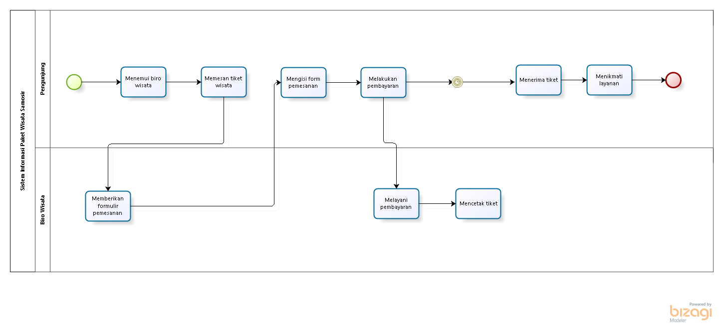
GAMBAR BPMN CURRENT SYSTEM

Slide 11
TARGET SISTEM
Target Sistem yang dibangun oleh developer akan memberikan kemudahan kepada masyarakat dalam melakukan pemesanan tiket dimana masyarakat tidak perlu mengunjungi tempat biro wisata

Slide 12
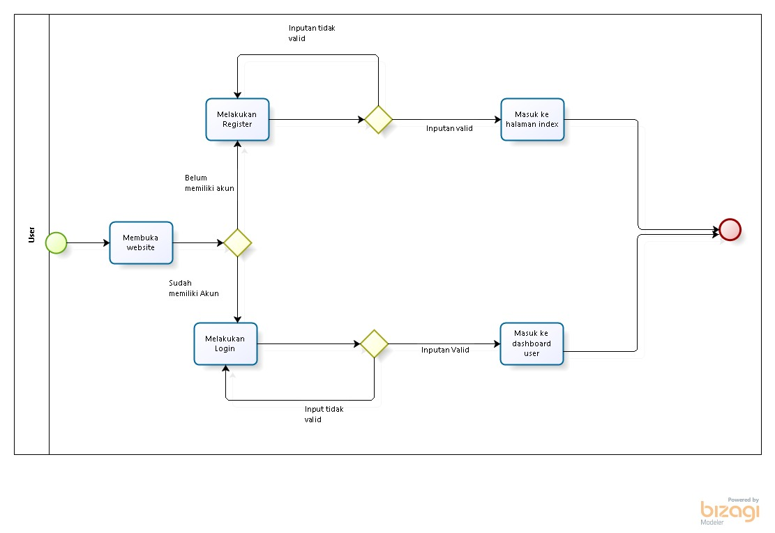
GAMBAR BPMN TARGET SISTEM
Target System – Login User

Slide 13
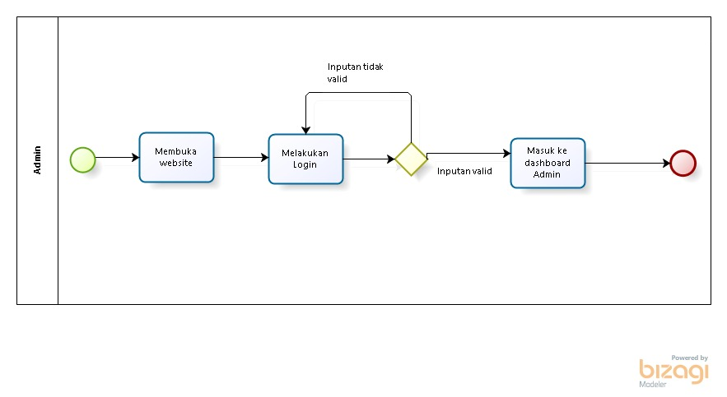
GAMBAR BPMN TARGET SISTEM
Target System – Login Admin

Slide 14
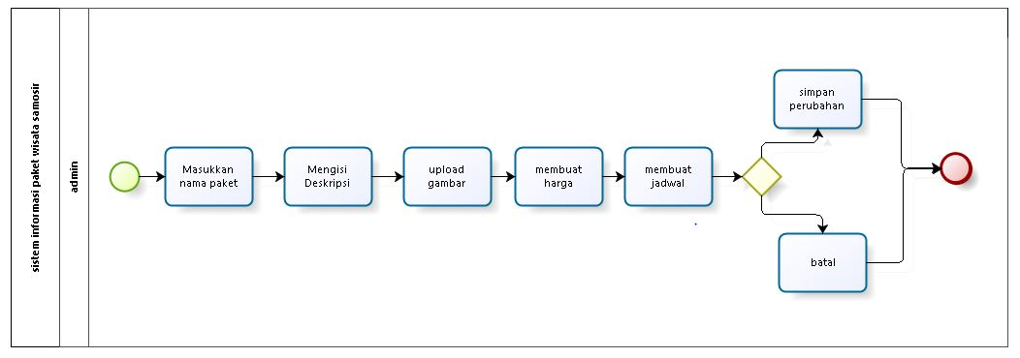
GAMBAR BPMN TARGET SISTEM
Target System – Tambah daftar paket

Slide 15
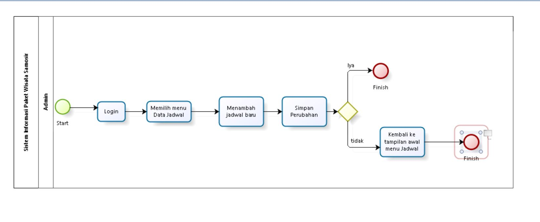
GAMBAR BPMN TARGET SISTEM
Target System – Tambah daftar jadwal

Slide 16
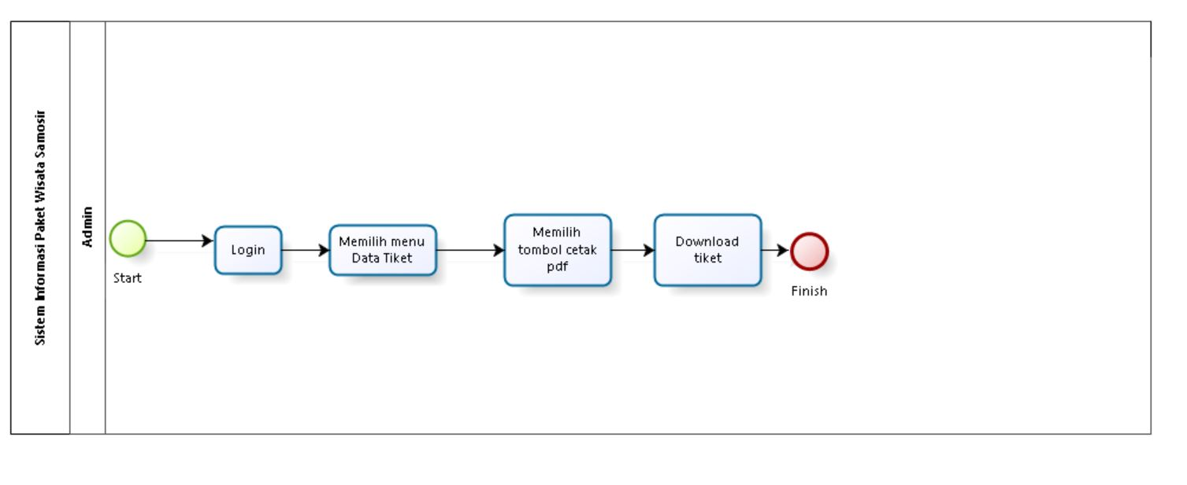
GAMBAR BPMN TARGET SISTEM
Target System – Print tiket

Slide 17
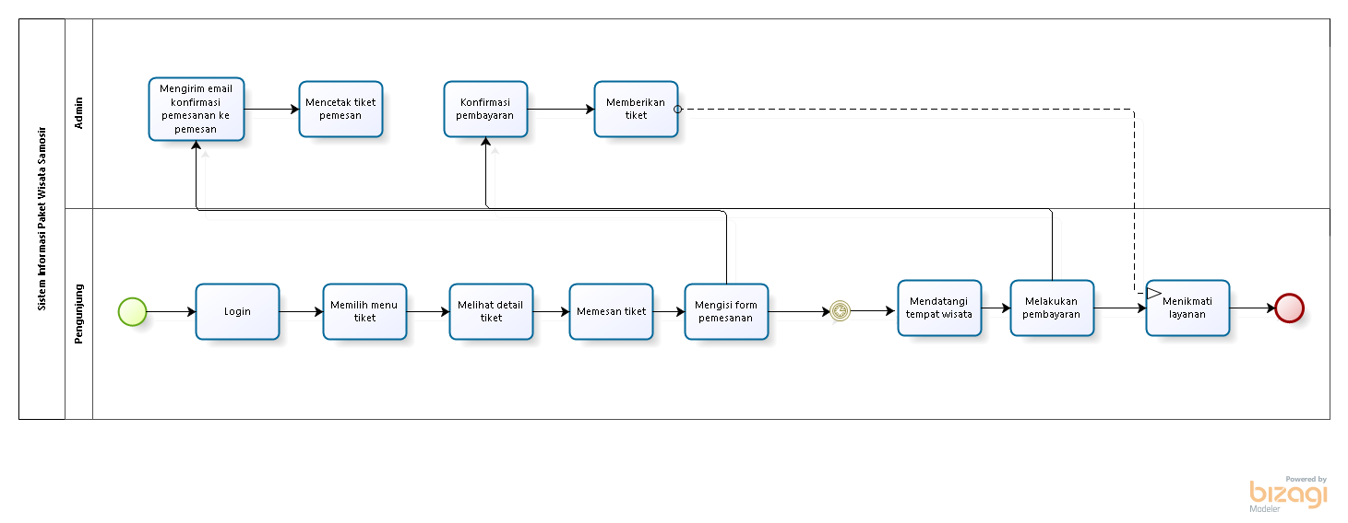
GAMBAR BPMN TARGET SISTEM
Target System – Pemesanan Tiket

Slide 18
Fungsi Utama Aplikasi
Berikut merupakan fungsi utama yang digunakan pada sistem :
Admin harus memasukkan data paket, jadwal dan juga tiket serta banyaknya data pengunjung yang direkam oleh pemilik tempat wisata.
Data paket yang di-entry harus merupakan tempat wisata yang berada di Kabupaten Toba.
Setiap pengguna yang melakukan pemesanan terlebih dahulu memiliki akun dengan cara melakukan pendaftaran melalui sistem.

Slide 19
Fungsi Utama Aplikasi
Setiap pengguna yang ingin memiliki tiket wisata, terlebih dahulu melakukan pemesanan melalui sistem, tetapi untuk pembayaran akan dilakukan secara manual di tempat wisata.
Ketika stok tiket sudah habis maka admin harus menutup atau menghapus data tiket yang sudah habis terjual.
Tiket yang sudah dipesan akan diberikan kepada pemesan di tempat tujuan dengan melakukan penyesuaian pemesanan tiket sebelumnya.

Slide 20
DAFTAR FUNGSI PADA APLIKASI
Fungsi autentikasi
Mendaftar/registrasi
Mengelola dan menampilkan paket
Mengelola dan menampilkan jadwal
Mengelola dan menampilkan tiket
Pemesanan tiket
Mengelola testimoni
Mengelola dan menampilkan data pengunjung
Pencarian

Slide 21
SPESIFIKASI USER
ADMIN
Description of User : Admin berperan dalam mengelola data pada sistem.
Role : Admin
Prerequisite : Admin telah login ke system

Slide 22
Task Description Admin
Admin dapat menambah data paket, jadwal, tiket, pengunjung dan komentar.
Admin dapat mengedit data paket, jadwal, tiket dan pengunjung
Admin dapat menghapus data paket, jadwal, tiket, pengunjung dan komentar serta akun.
Admin dapat menampilkan diagram data pengunjung tempat wisata.
Admin dapat melihat data pemesanan dan komentar.
Admin dapat mencetak tiket dan pemesanan dalam bentuk pdf dan juga excel.
Admin dapat mengirim pesan ke gmail pengguna.

Slide 23
SPESIFIKASI USER
USER
Description of User : User
Role : User
Prerequisite : User telah login ke sistem

Slide 24
Task Description User
User dapat melihat daftar paket, tiket, jadwal dan komentar.
User dapat memesan tiket.
User dapat menambahkan komentar pada testimoni.
User dapat melihat diagram jumlah pengunjung pada tiap tempat wisata.
User dapat mencari daftar paket, tiket dan jadwal.
User akan menerima pesan dari admin melalui email.

Slide 25
RANCANGAN APLIKASI

Slide 26
STRUKTUR HALAMAN PRODUK
Pada Sistem Informasi Paket Wisata terdapat dua dashboard yaitu dashboard admin dan dashboard user. Level L0 adalah halaman login untuk kedua stakeholder.
Halaman User
L0
Login untuk mengakses sistem
Registrasi untuk mendaftarkan akun jika belum memiliki akun

Slide 27
Halaman User
L1
Home adalah tampilan utama berisi daftar tempat favorite yang dikunjungi wisatawan, video dan melihat diagram data pengunjung.
Paket merupakan halaman untuk melihat daftar paket.
Jadwal adalah halaman untuk melihat daftar jadwal.
Tiket merupakan halaman untuk melihat daftar tiket.
Hubungi Kami adalah halaman untuk menambahkan komentar.
Keluar merupakan tombol untuk keluar dari website
L2
Pesan sekarang merupakan halaman untuk user melakukan pemesanan.

Slide 28
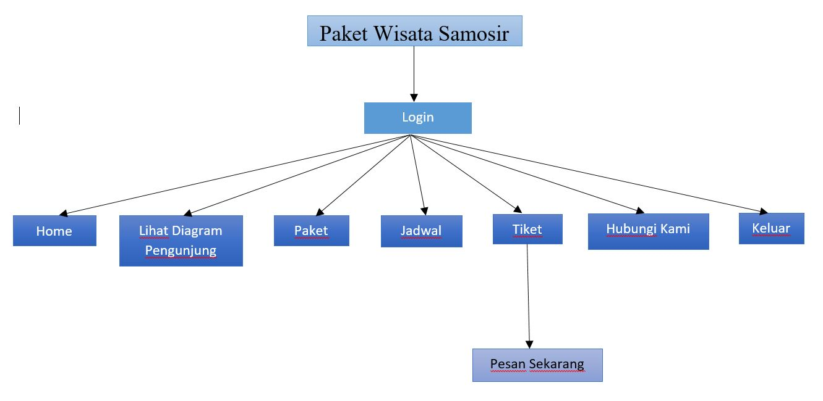
STRUKTUR HALAMAN USER

Slide 29
Halaman Admin
L0
Login untuk mengakses sistem
L1
Home merupakan tampilan utama dashboard admin.
Data Paket.
Data Jadwal.
Data Tiket adalah halaman berisi daftar tiket.
Data Pemesanan adalah halaman berisi daftar pemesanan.
Data Pengunjung adalah halaman berisi daftar pengunjung.
Data Testimoni adalah halaman berisi daftar komentar.
Akun adalah halaman berisi daftar akun.
Keluar adalah tombol untuk keluar dari website.
L3
Semua Paket berisi daftar paket.
Tambah Paket adalah halaman untuk menambah paket.
Semua Jadwal berisi daftar jadwal.
Tambah Jadwal adalah halaman untuk menambah jadwal.
Tambah Tiket adalah halaman untuk menambah tiket.
Edit adalah halaman untuk memperbaharui data.
Cetak PDF adalah halaman untuk mencetak data dalam bentuk pdf.
Cetak Excel adalah halaman untuk mencetak data dalam bentuk excel.
Kirim E-mail adalah halaman untuk mengirim pesan ke e-mail pengunjung.
Tambah Data Pengunjung adalah halaman untuk menambahkan data pengunjung.
Lihat Diagram Pengunjung adalah halaman untuk melihat diagram pengunjung.

Slide 30
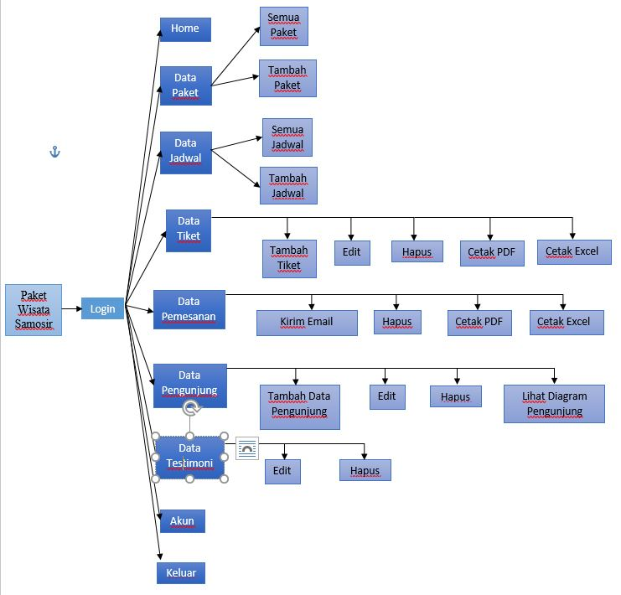
STRUKTUR HALAMAN ADMIN

Slide 31
PROYEK TAHAP III
Ada beberapa tahapan yang perlu dilakukan dalam penyelesaian proyek ini yaitu dimulai dari :
Menentukan fungsi yang sesuai dengan topik Paket Wisata Samosir.
Tahap pembuatan user interface, dimana semua developer memberikan pendapat tentang desain yang akan dibuat. Setelah desain ditentukan maka desain digambar oleh designer dengan menggunakan tools Balsamiq Mockups 3.
Kemudian dilakukan pembagian tugas berdasarkan fungsi yang didiskusikan.
Selanjutnya developer melakukan implementasi terhadap fungsi yang dibagi.
Kemudian produk diuji oleh developer yaitu mengevaluasi dan mengerjakan kembali produk yang berjalan kurang baik.
Setelah pengujian berakhir dan dinyatakan semua fungsi berjalan dengan baik maka, produk dinyatakan selesai.

Slide 32
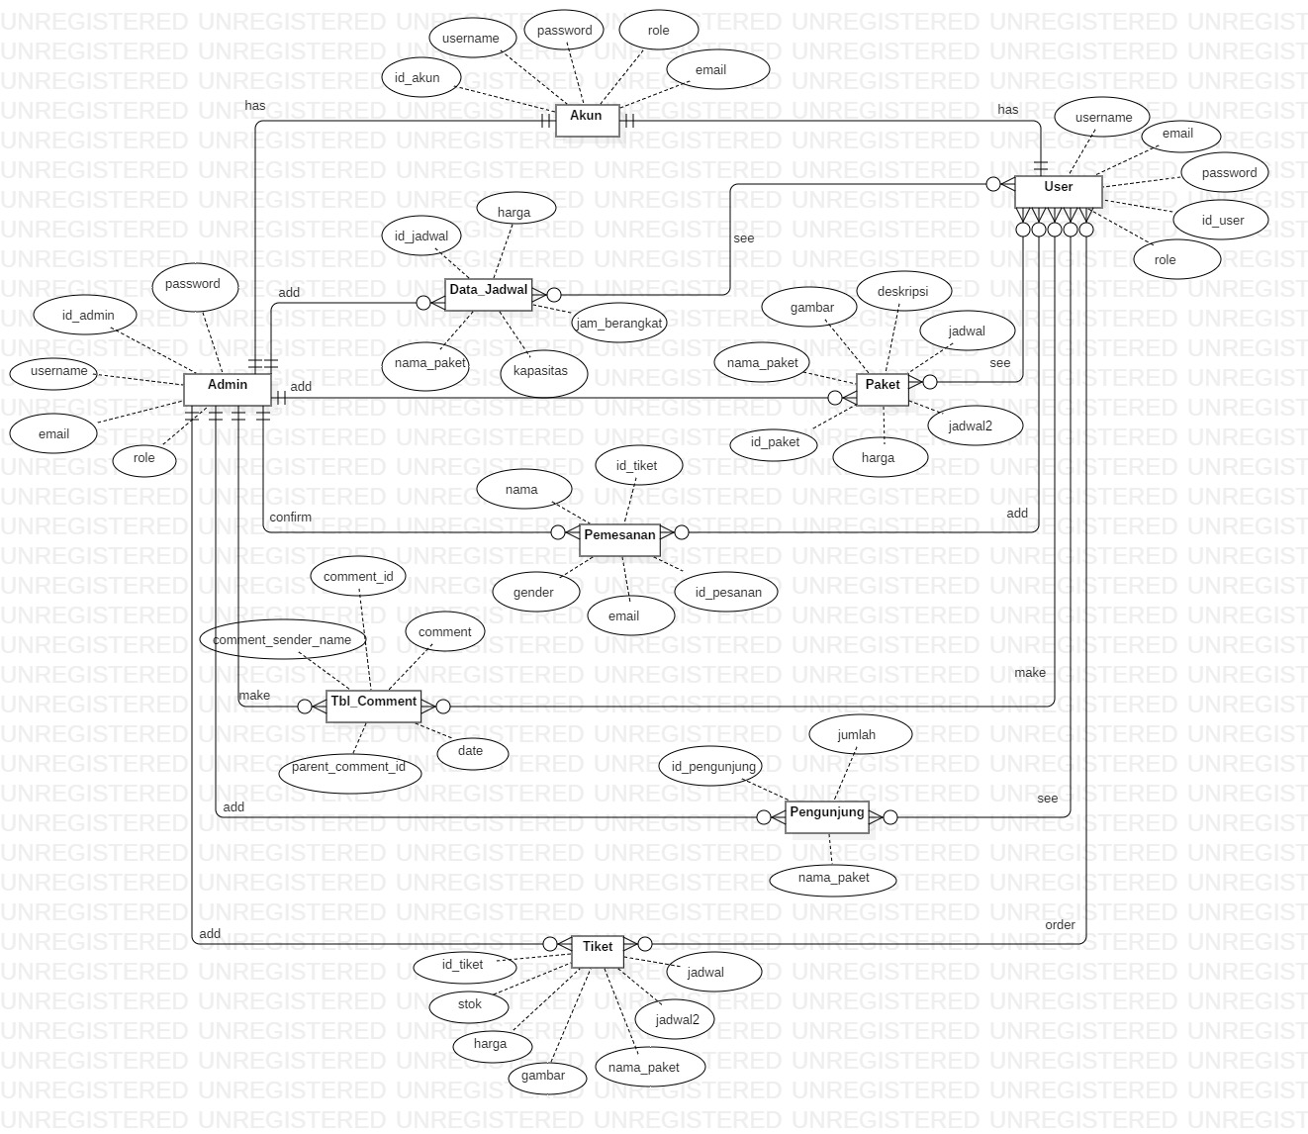
RANCANGAN DATABASE

Slide 33
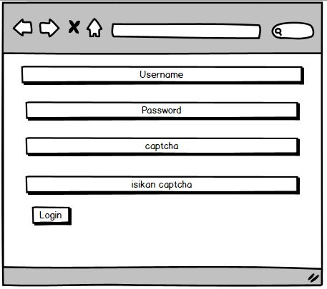
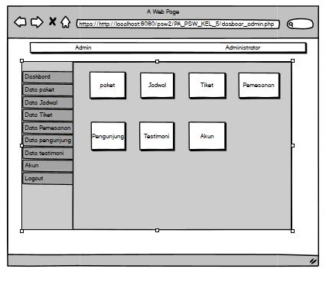
RANCANGAN MOCKUP UI
Login untuk admin
Laman Awal Setelah login

Slide 34
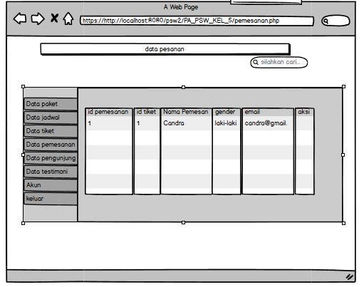
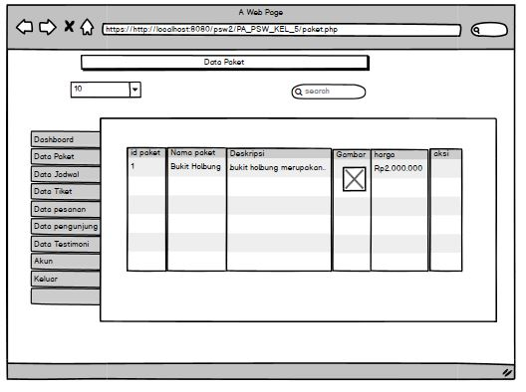
RANCANGAN MOCKUP UI
Data Pemesanan Admin
Data Paket

Slide 35
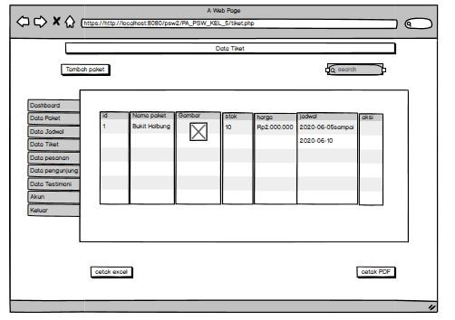
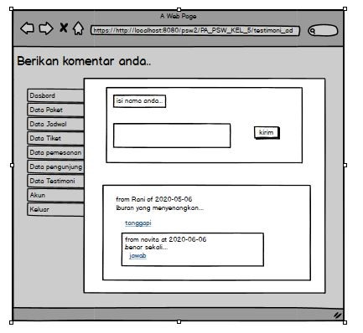
RANCANGAN MOCKUP UI
Data Tiket
Testimoni untuk admin

Slide 36
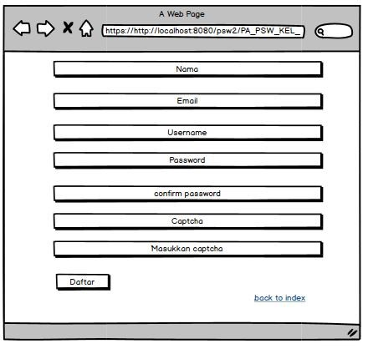
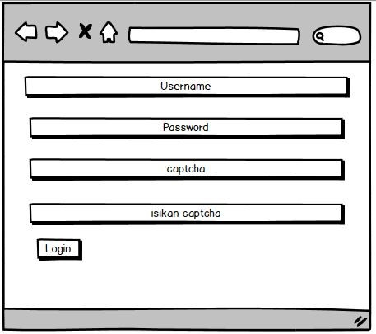
RANCANGAN MOCKUP UI
Registrasi User
Login User

Slide 37
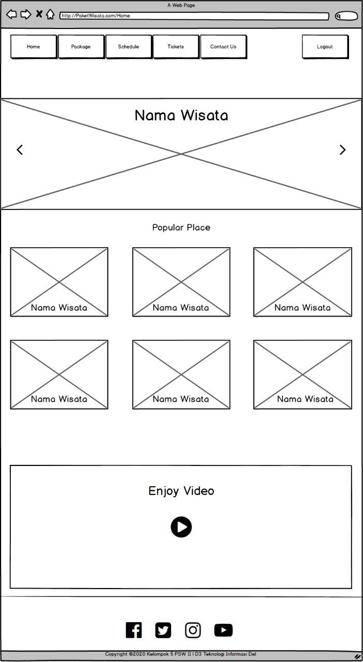
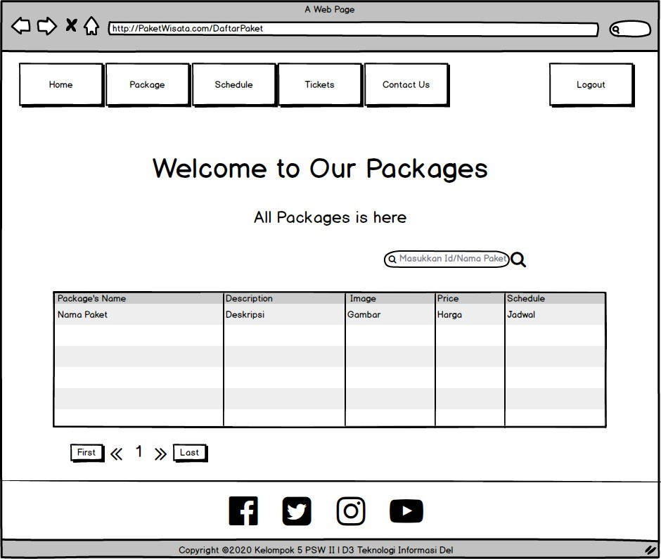
RANCANGAN MOCKUP UI
Setelah Login
Paket User

Slide 38
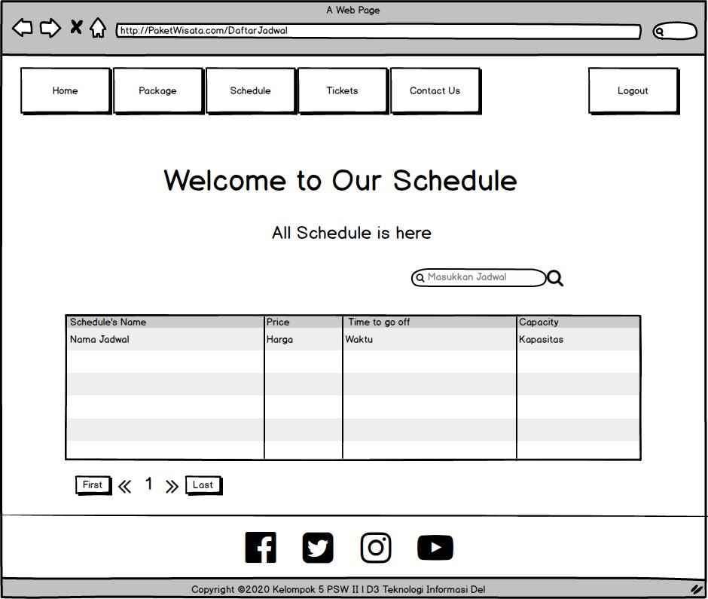
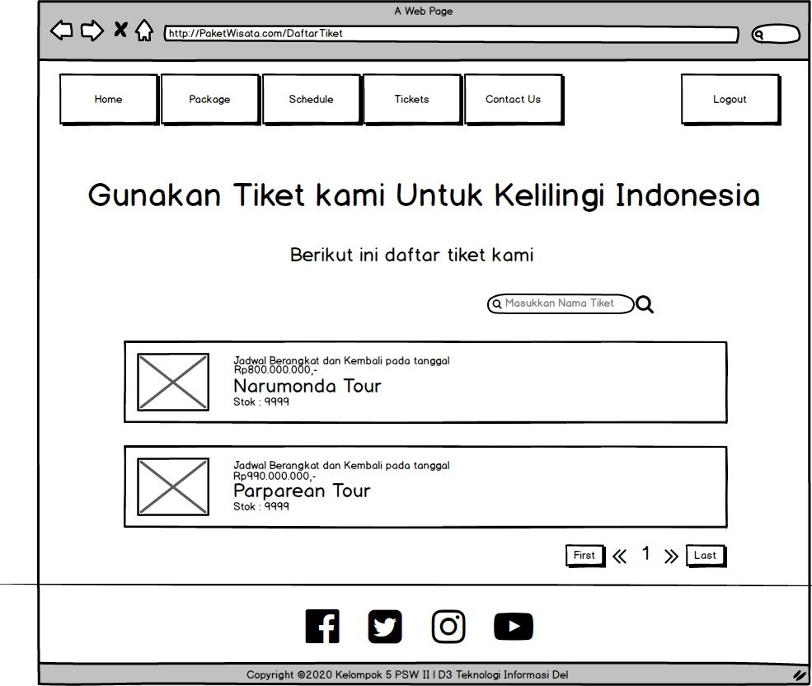
RANCANGAN MOCKUP UI
Jadwal User
Tiket User

Slide 39
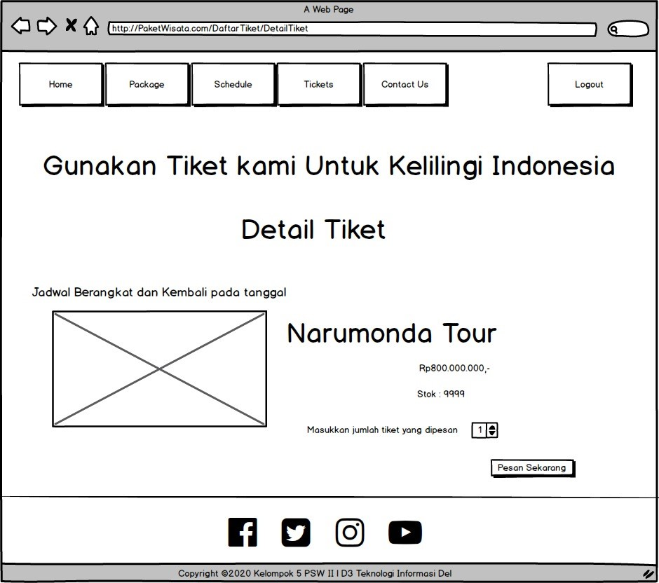
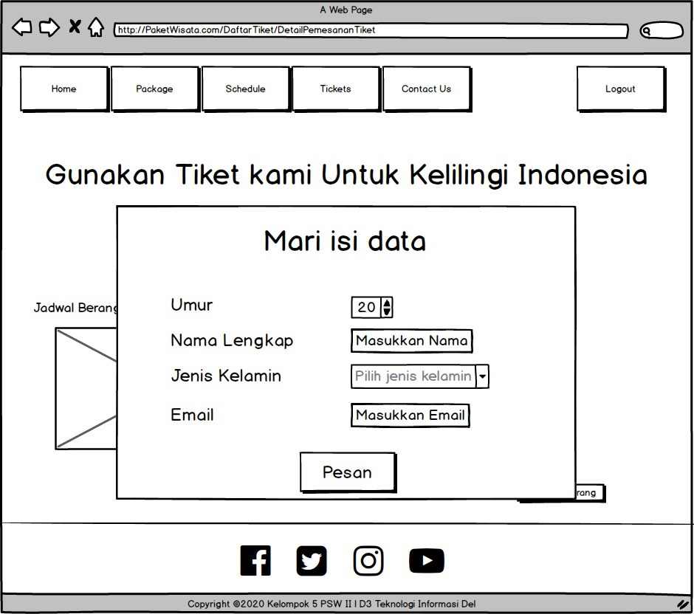
RANCANGAN MOCKUP UI
Detail Tiket
Pemesanan

Slide 40
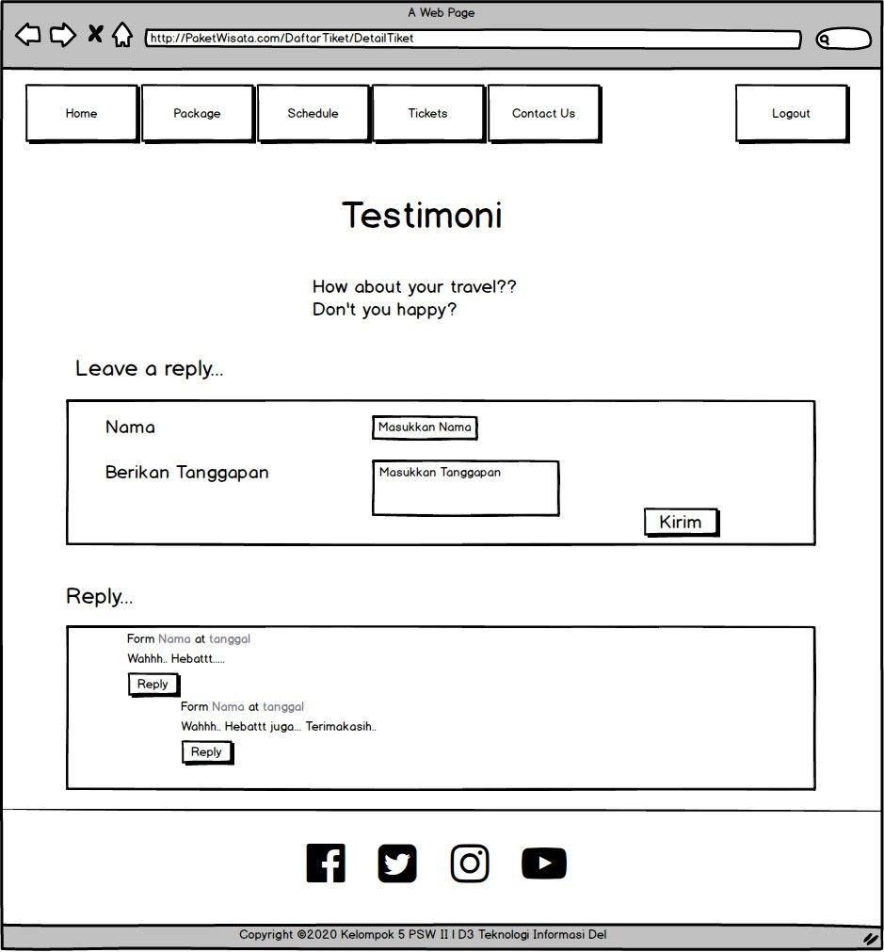
RANCANGAN MOCKUP UI
Testimoni

Slide 41
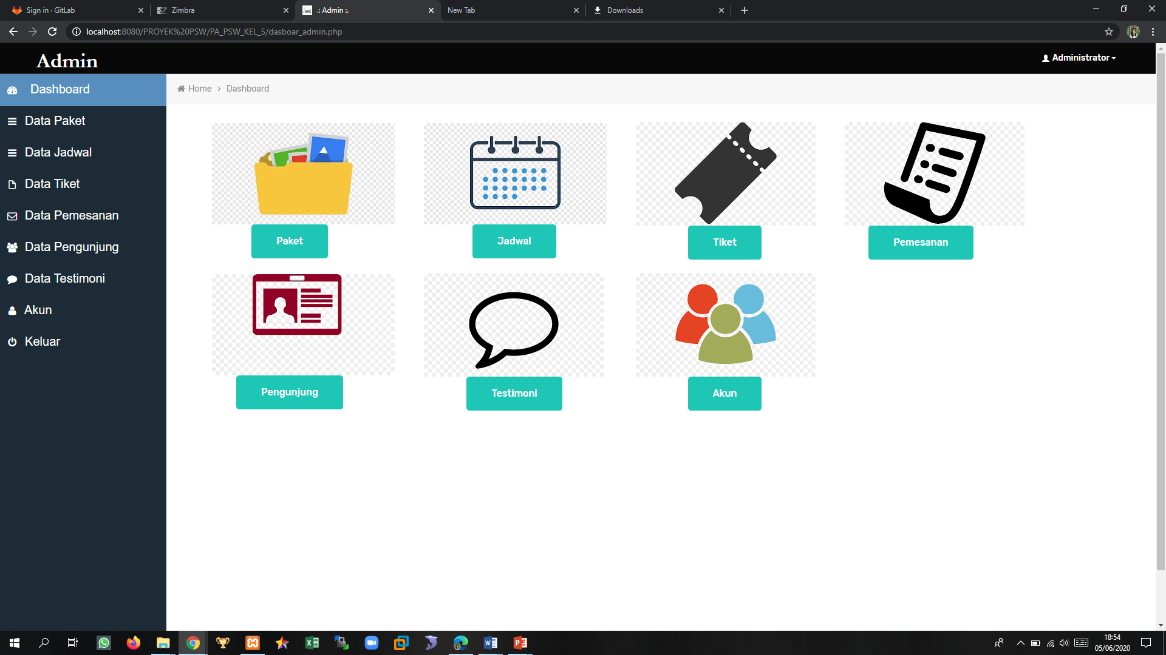
APLIKASI AKHIR
Tampilan Admin
Gambar berikut ini merupakan tampilan home admin

Slide 42
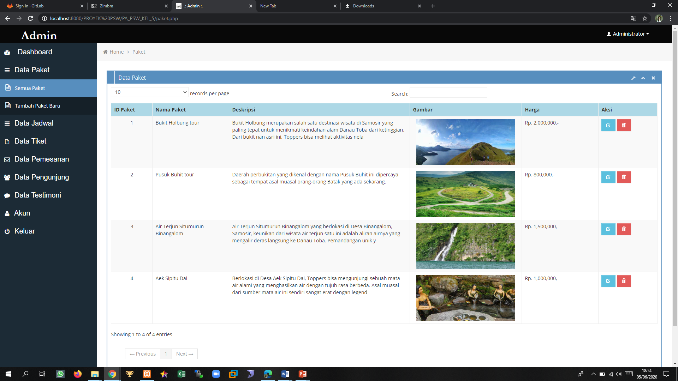
Gambar berikut ini merupakan tampilan dari daftar paket yang ditampilkan admin.

Slide 43
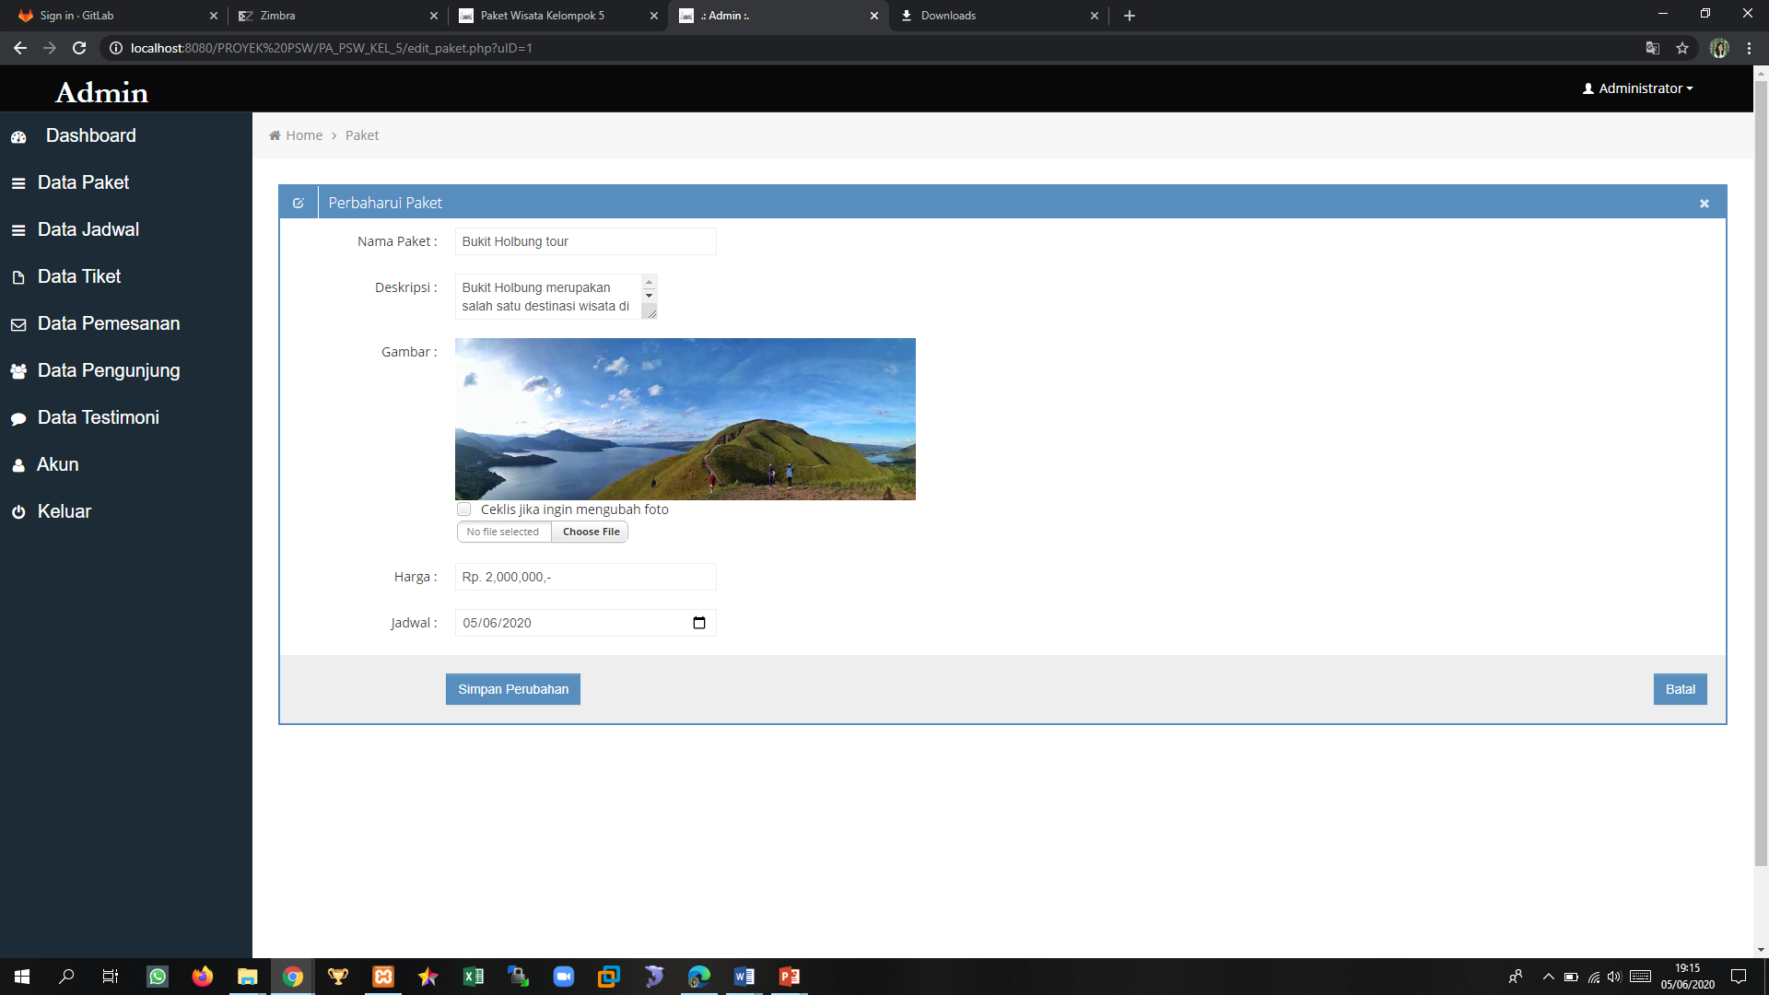
Gambar berikut ini merupakan tampilan admin untuk melakukan pembaharuan data paket.

Slide 44
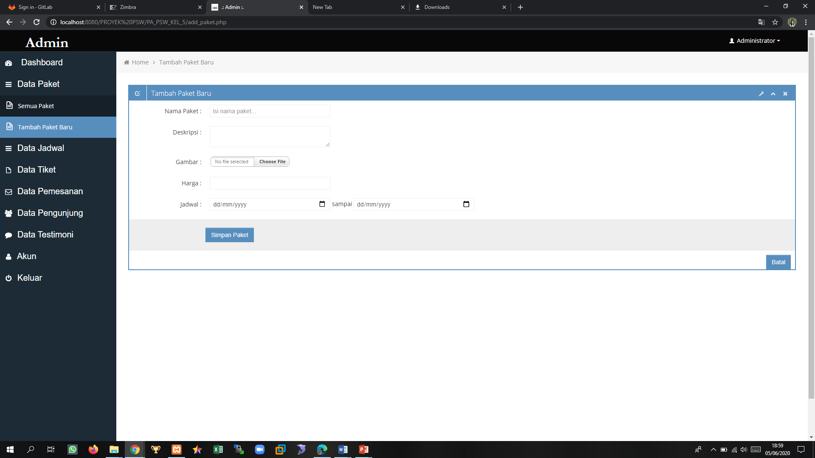
Gambar di bawah ini adalah tampilan halaman dimana admin dapat menambahkan data paket yang baru.

Slide 45
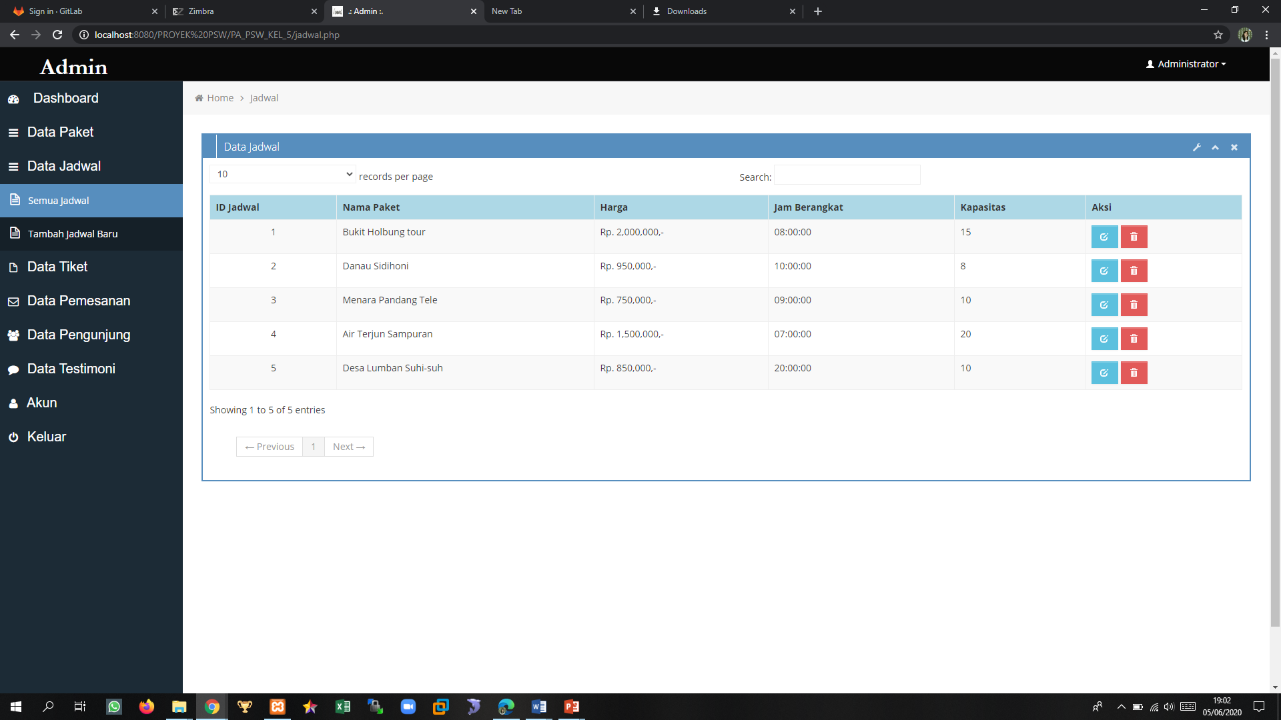
Gambar berikut ini menunjukkan tampilan semua daftar jadwal.

Slide 46
Gambar berikut ini tampilan untuk admin memperbaharui data jadwal.

Slide 47
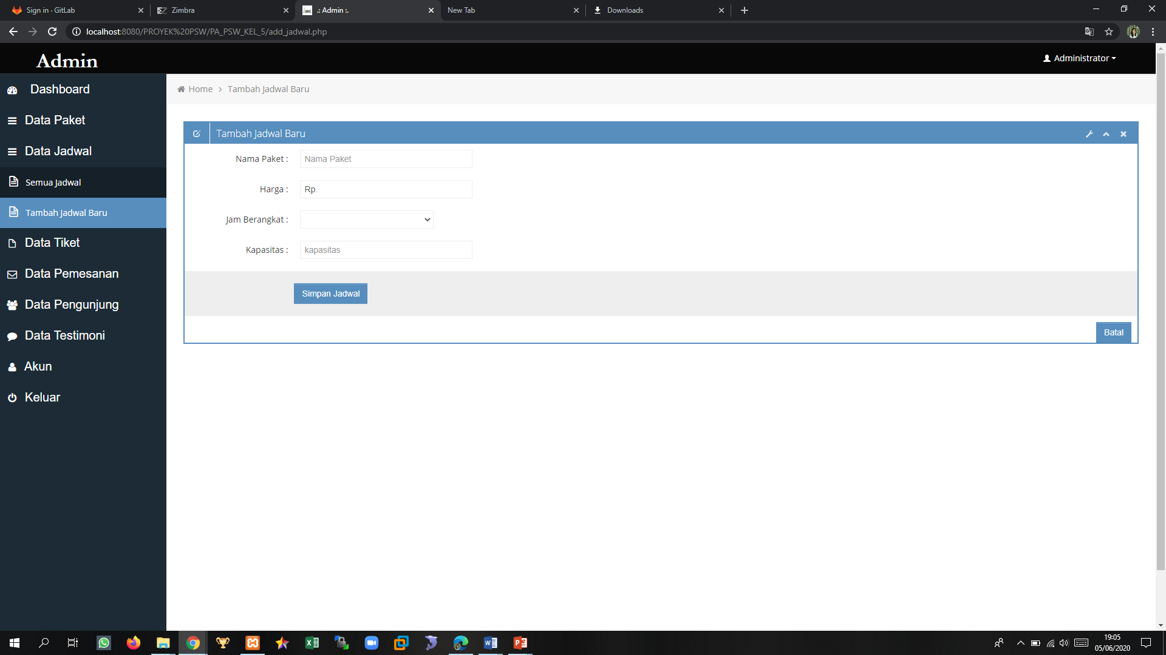
Gambar berikut adalah tampilan dimana admin dapat menambahkan data jadwal yang baru.

Slide 48
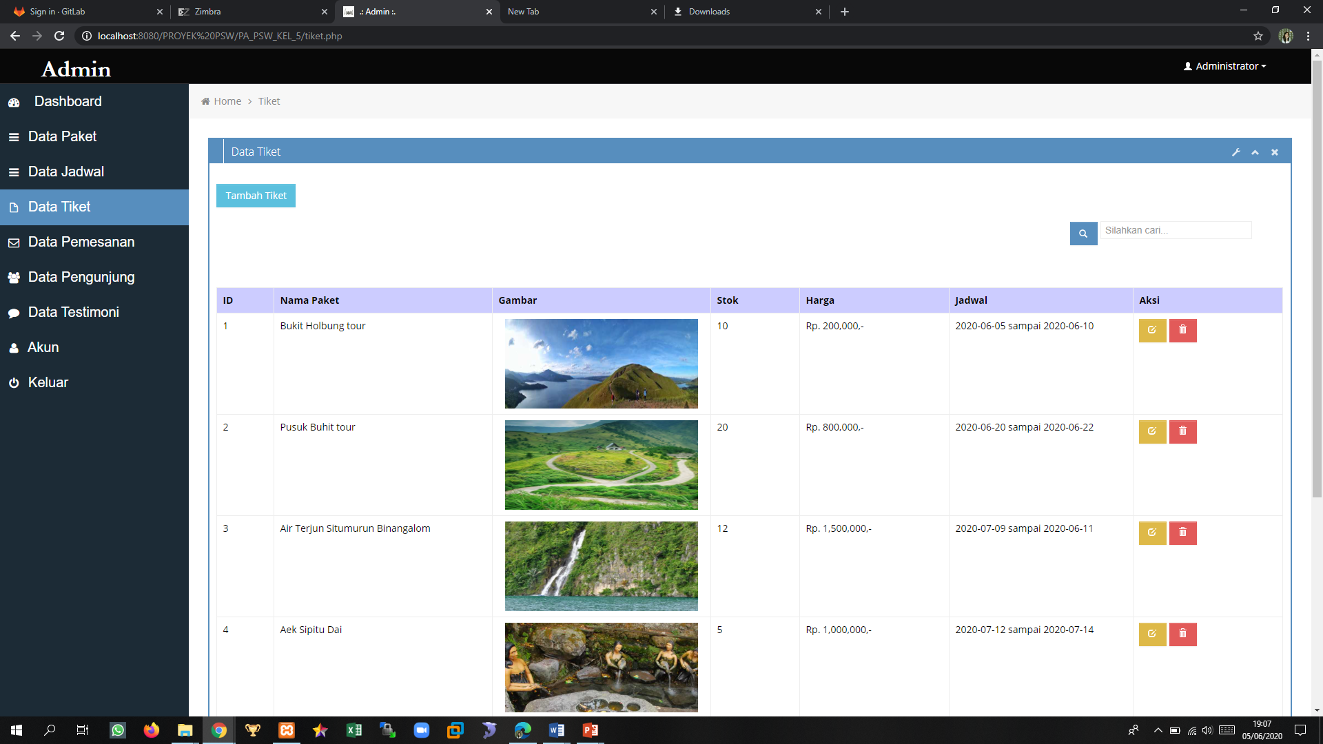
Gambar ini merupakan tampilan daftar paket dimana admin dapat melakukan edit data dan hapus data tiket.

Slide 49
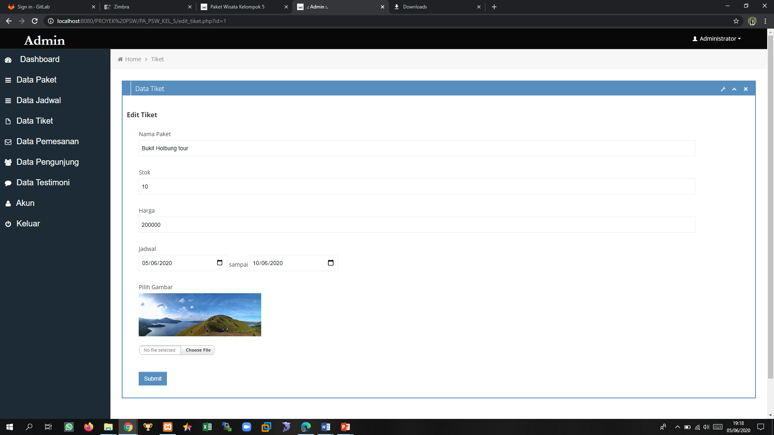
Gambar berikut ini tampilan untuk admin memperbaharui data tiket.

Slide 50
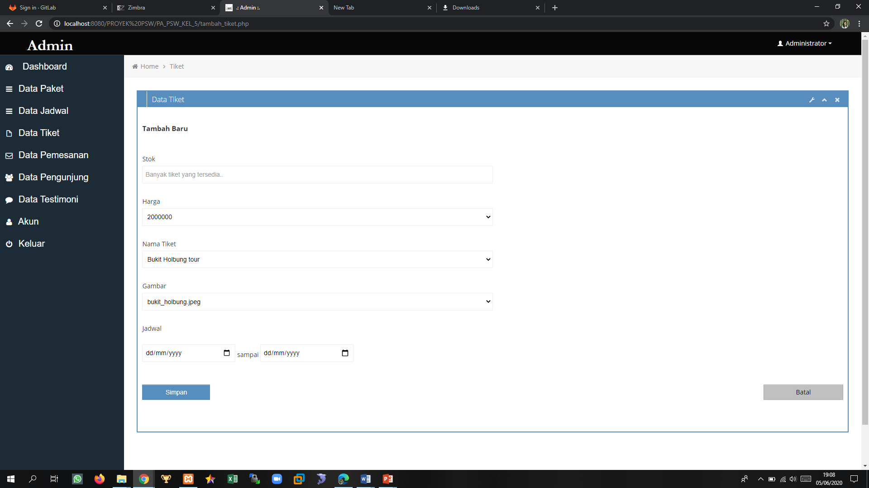
Gambar di bawah ini merupakan tampilan untuk menambah data tiket yang baru.

Slide 51
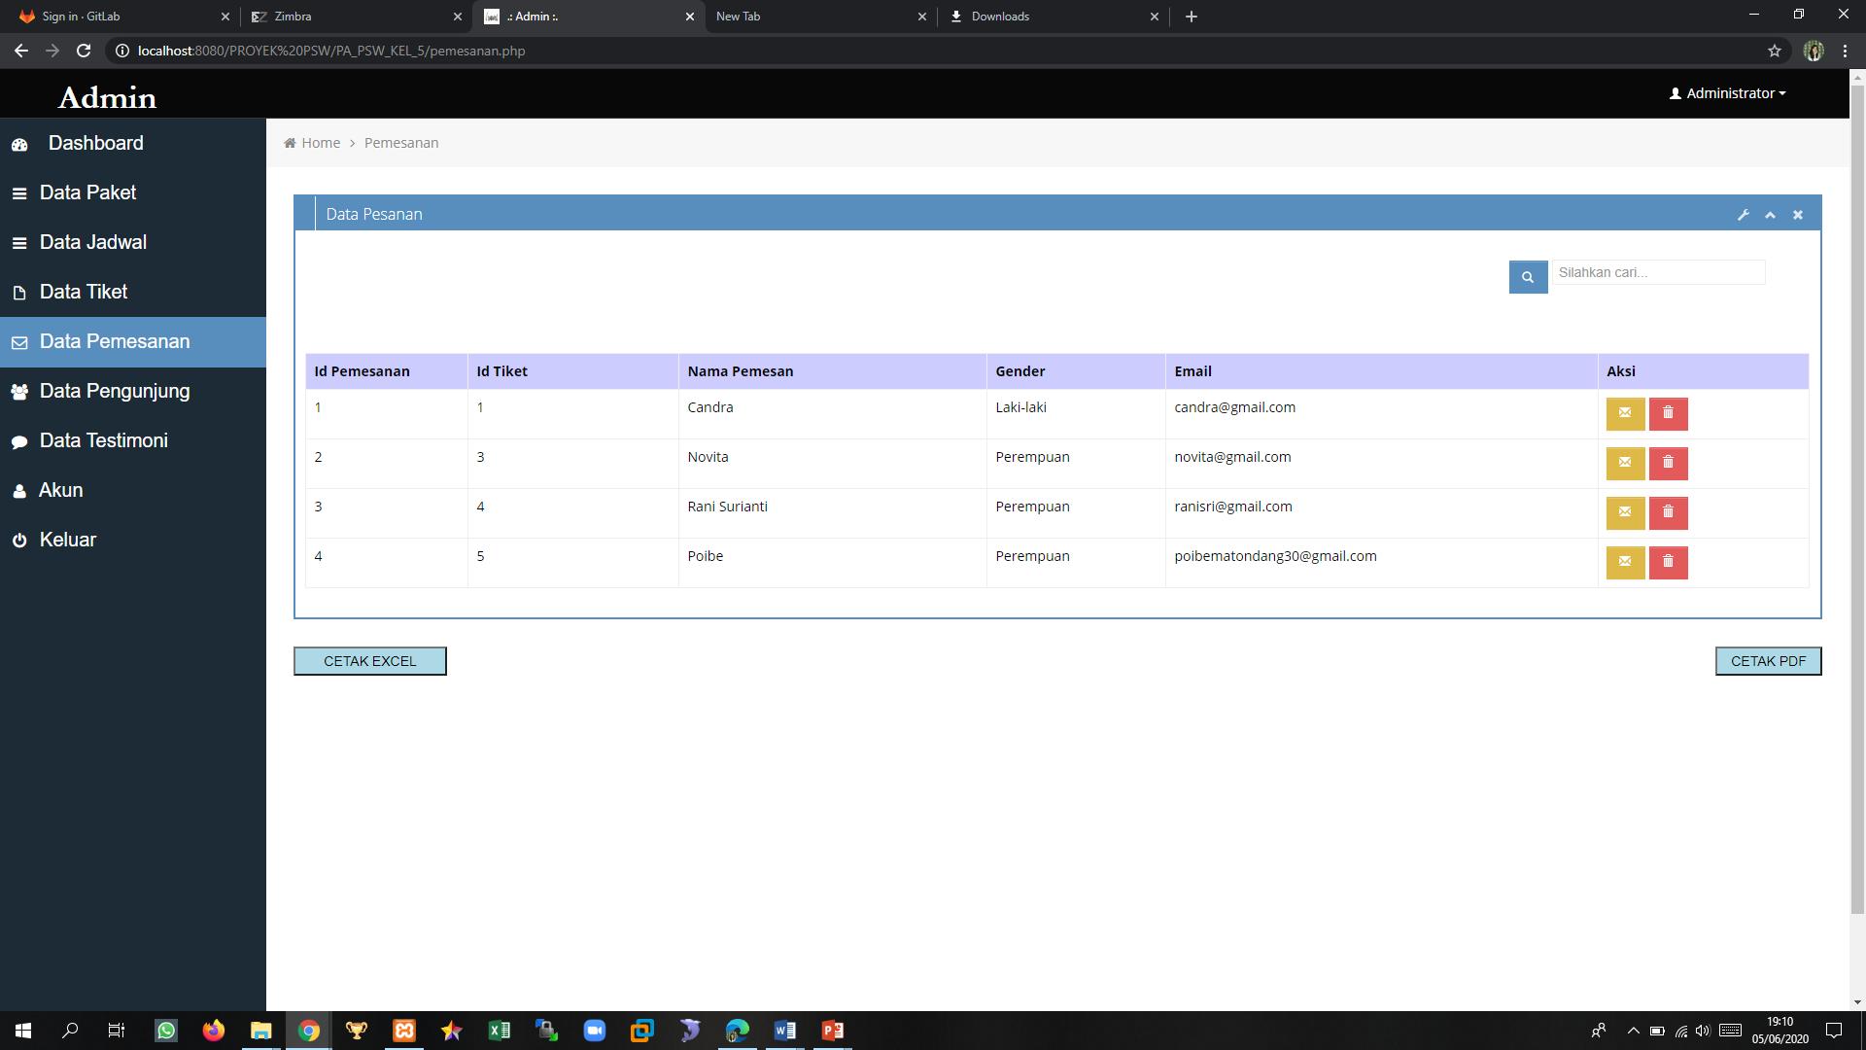
Gambar ini merupakan tampilan data pemesanan yang dibuat pengguna.

Slide 52
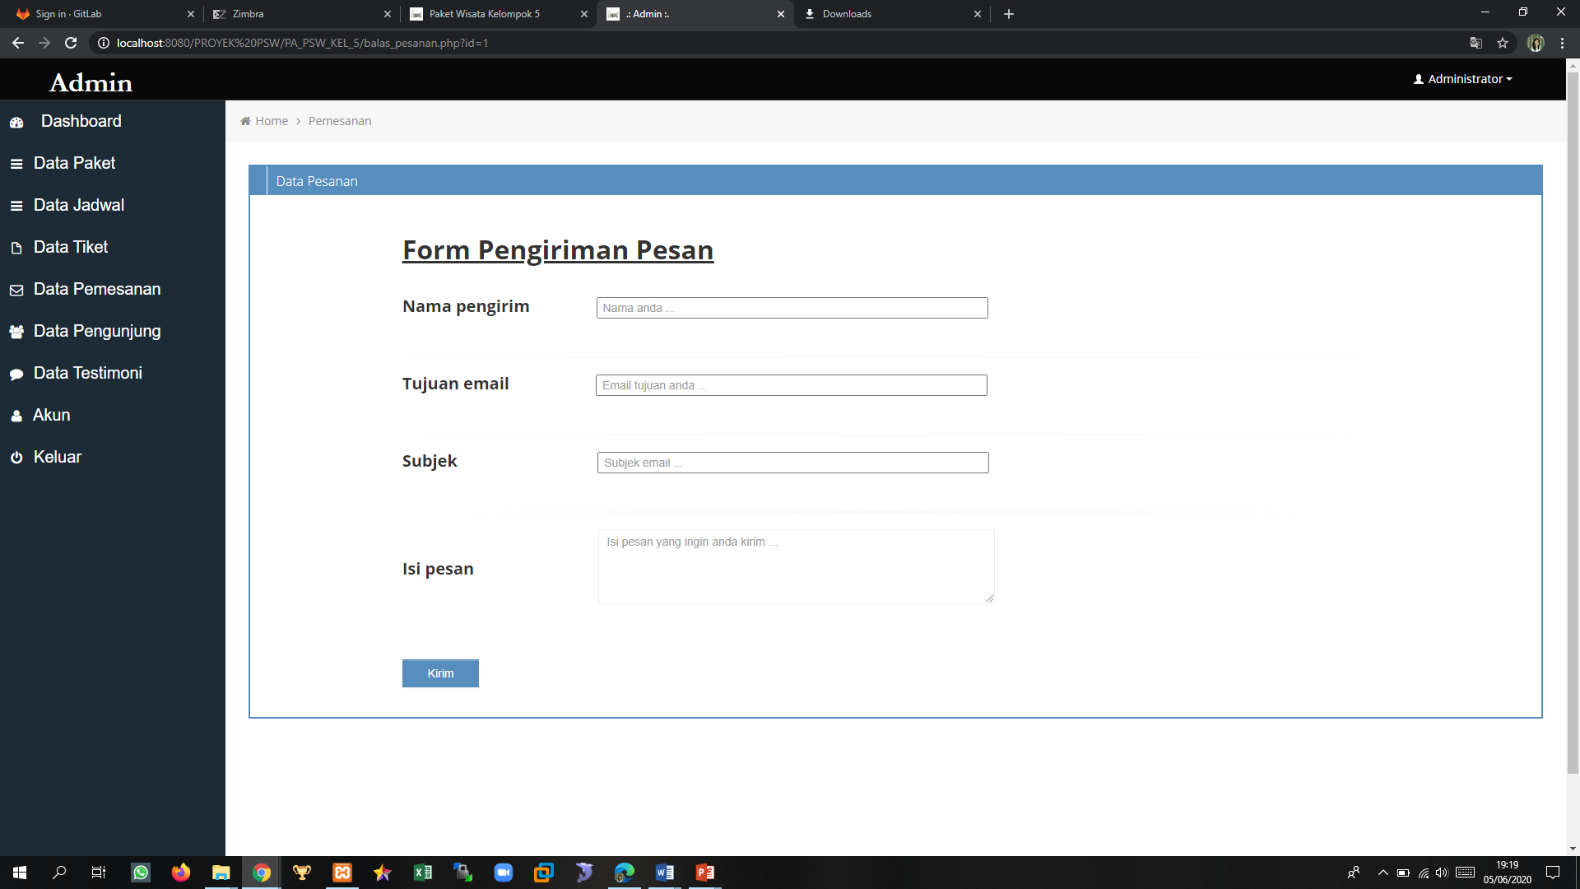
Gambar di bawah ini merupakan tampilan form untuk admin mengirim pesan ke email pengguna bahwa pemesanan telah diproses.

Slide 53
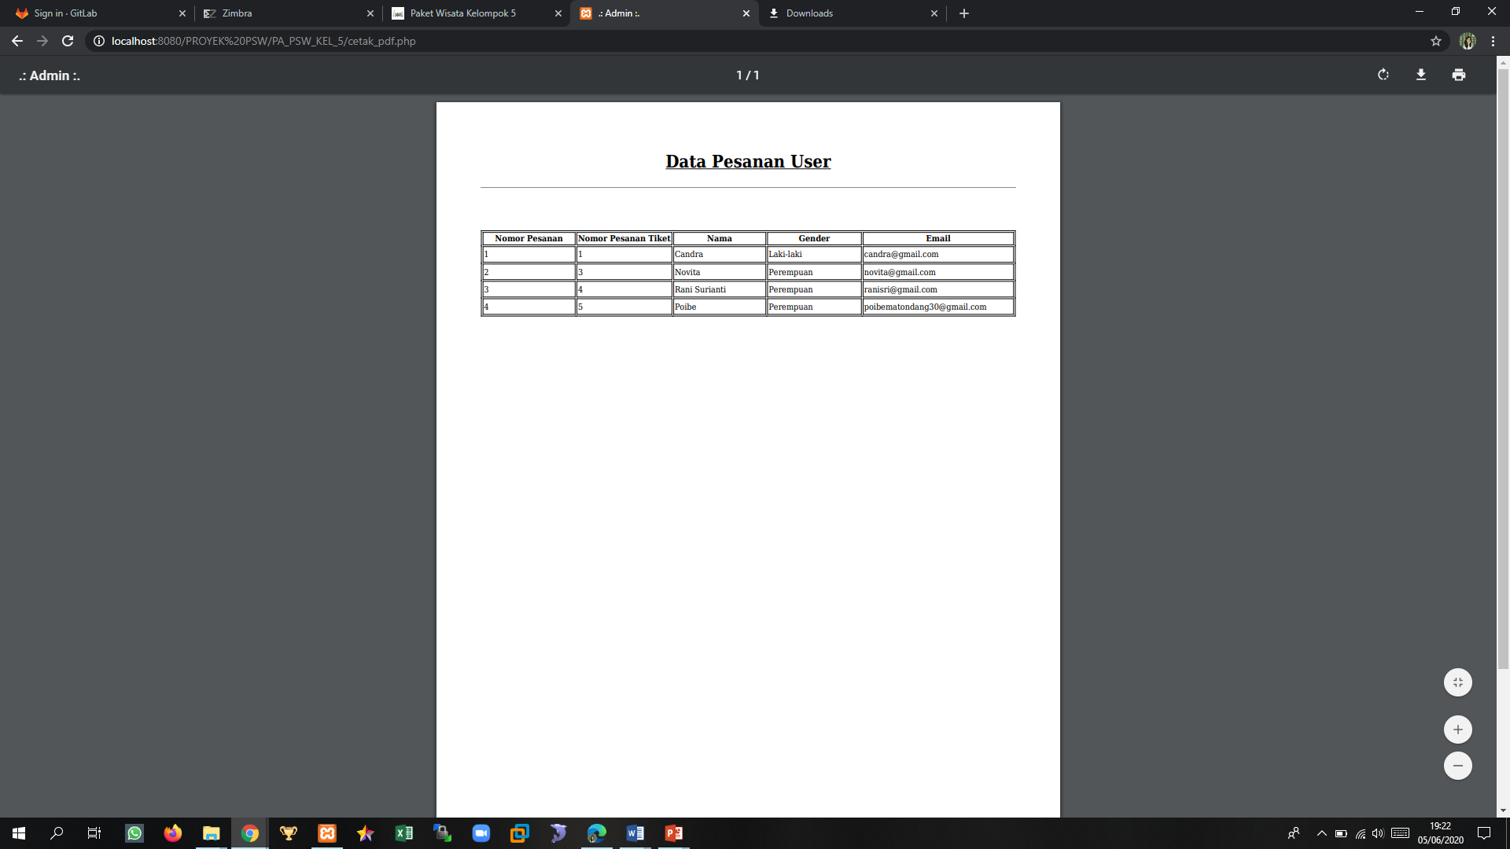
Gambar ini merupakan tampilan hasil cetak data pesanan user ke dalam bentuk pdf.

Slide 54
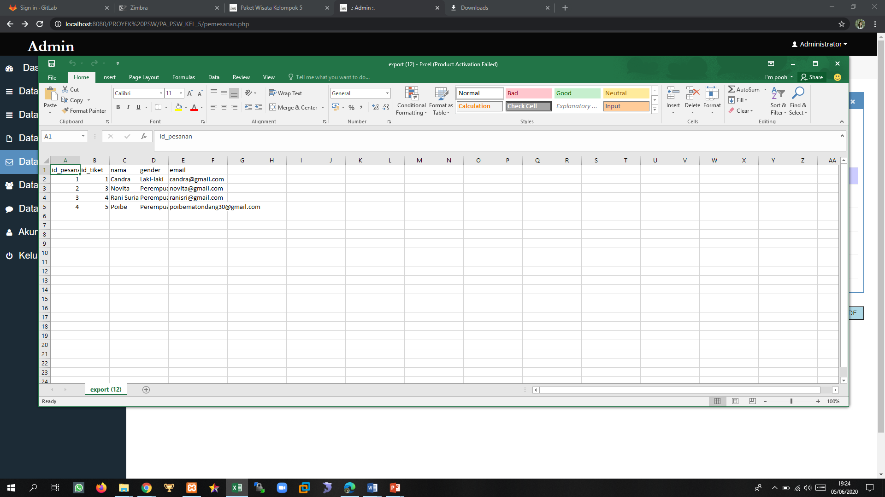
Gambar di bawah ini merupakan tampilan hasil cetak data pesanan user ke dalam bentuk excel.

Slide 55
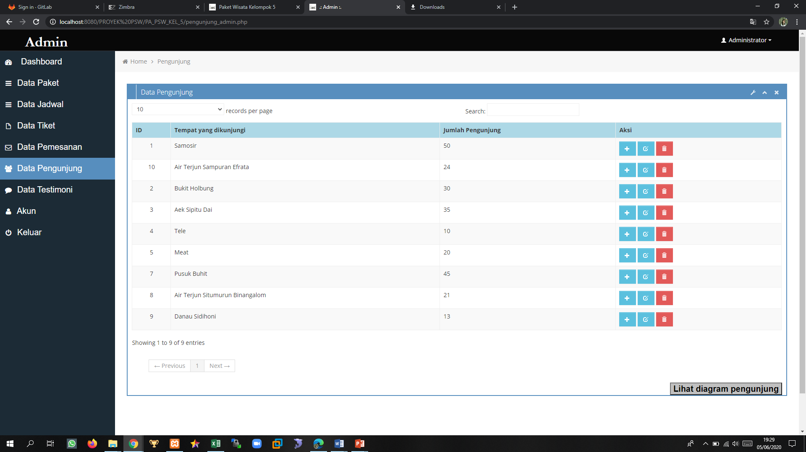
Gambar ini merupakan tampilan daftar data pengunjung.

Slide 56
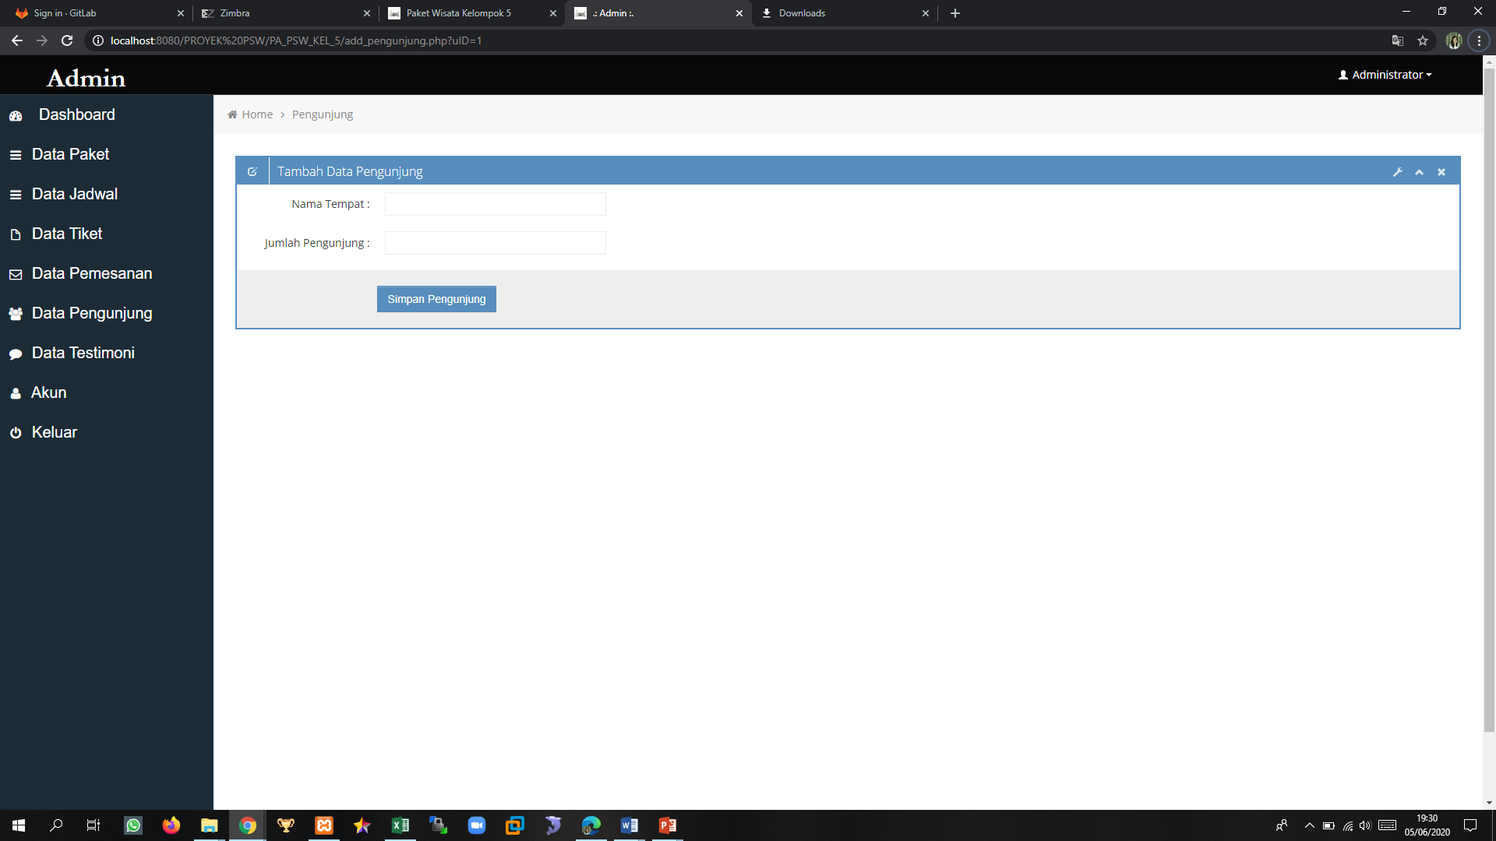
Gambar berikut ini merupakan tampilan form untuk menambah data pengunjung.

Slide 57

Gambar berikut ini adalah tampilan form untuk memperbaharui data pengunjung.

Slide 58
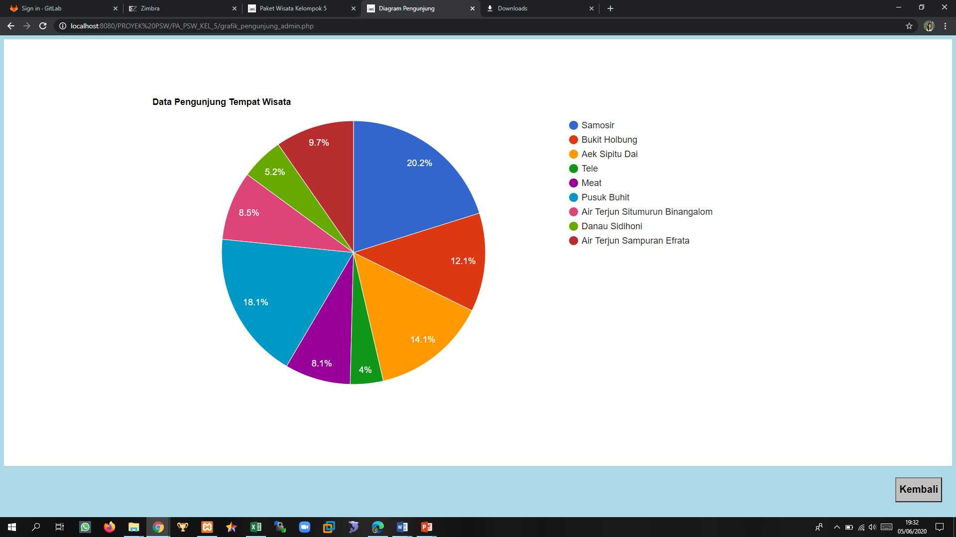
Gambar ini merupakan tampilan diagram data pengunjung.

Slide 59
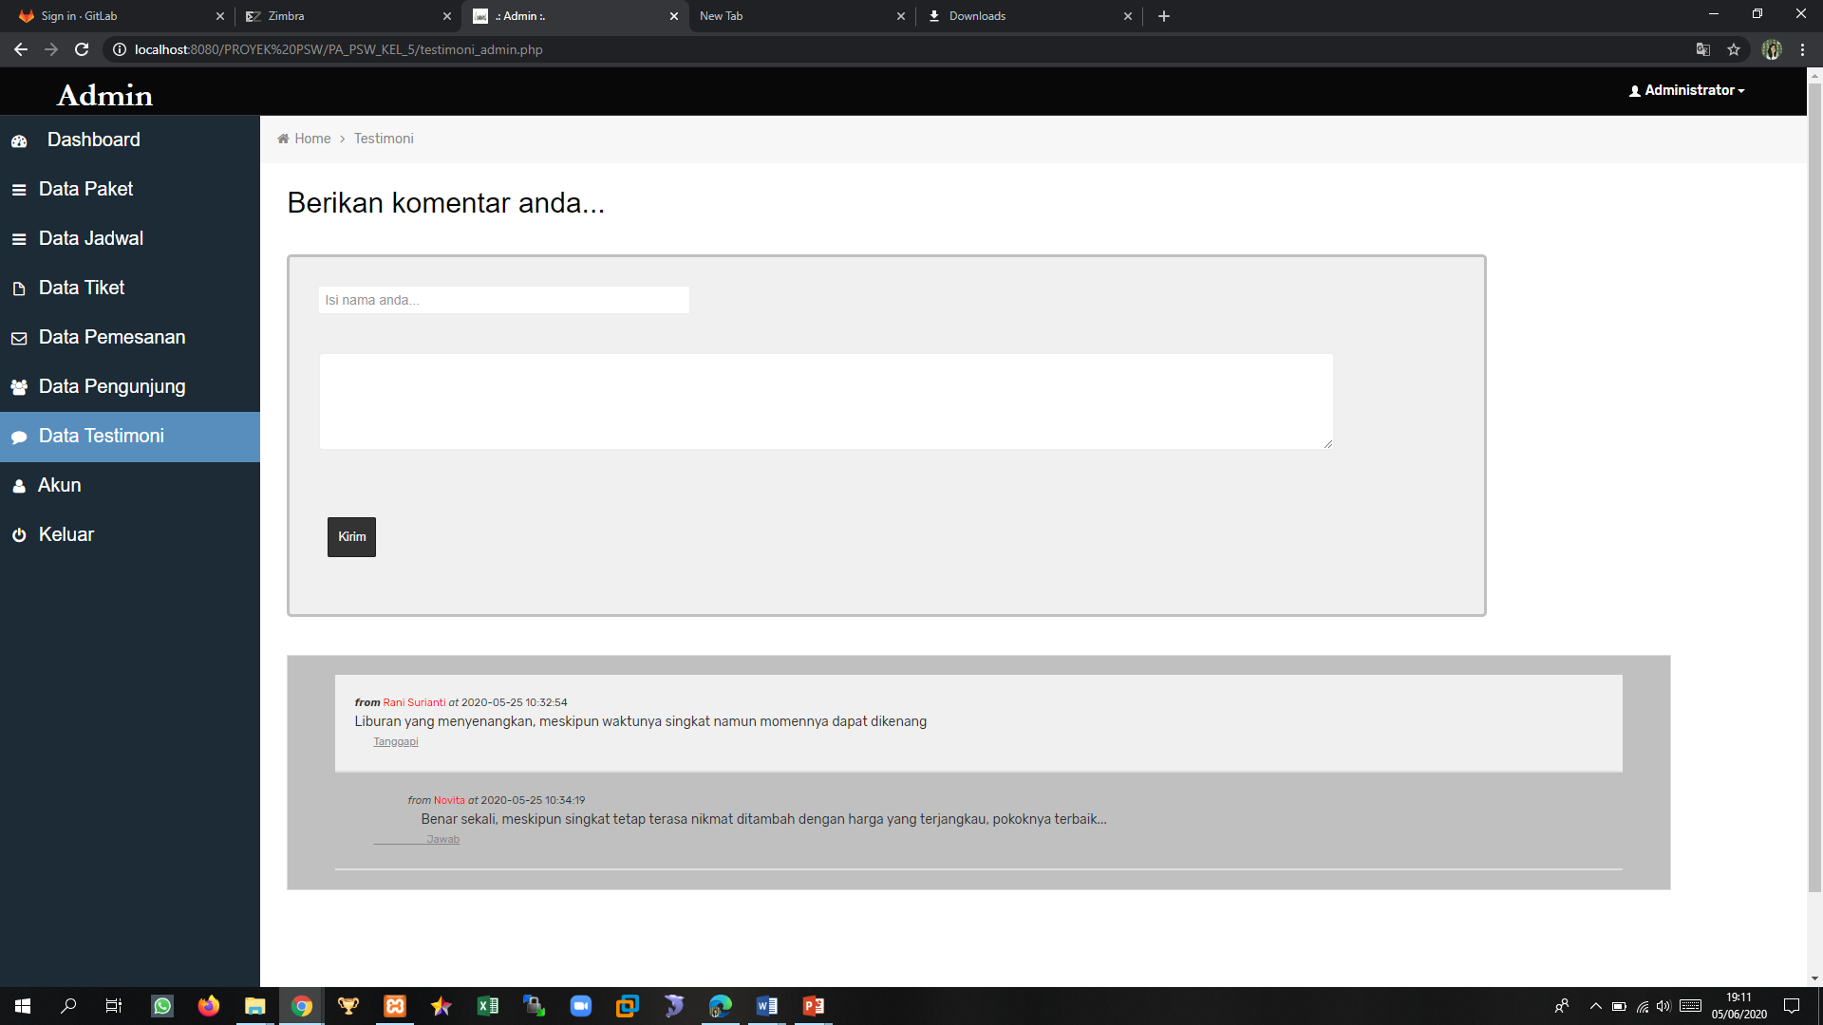
Gambar berikut ini merupakan tampilan data testimoni.

Slide 60
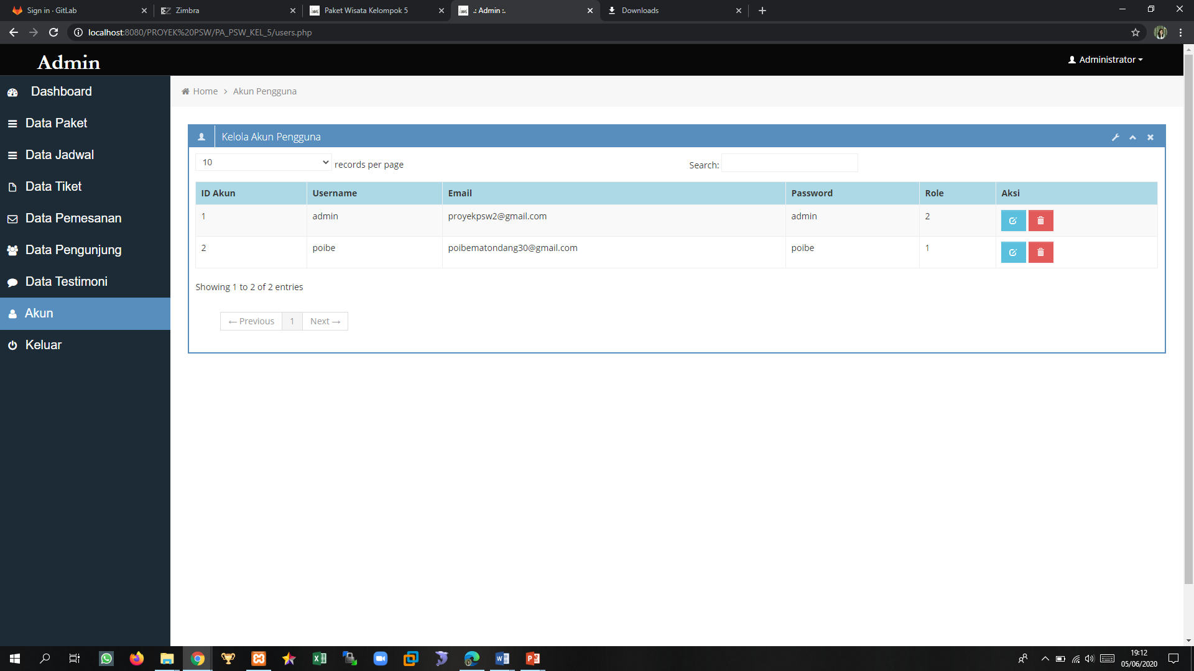
Gambar di bawah ini merupakan tampilan daftar akun

Slide 61
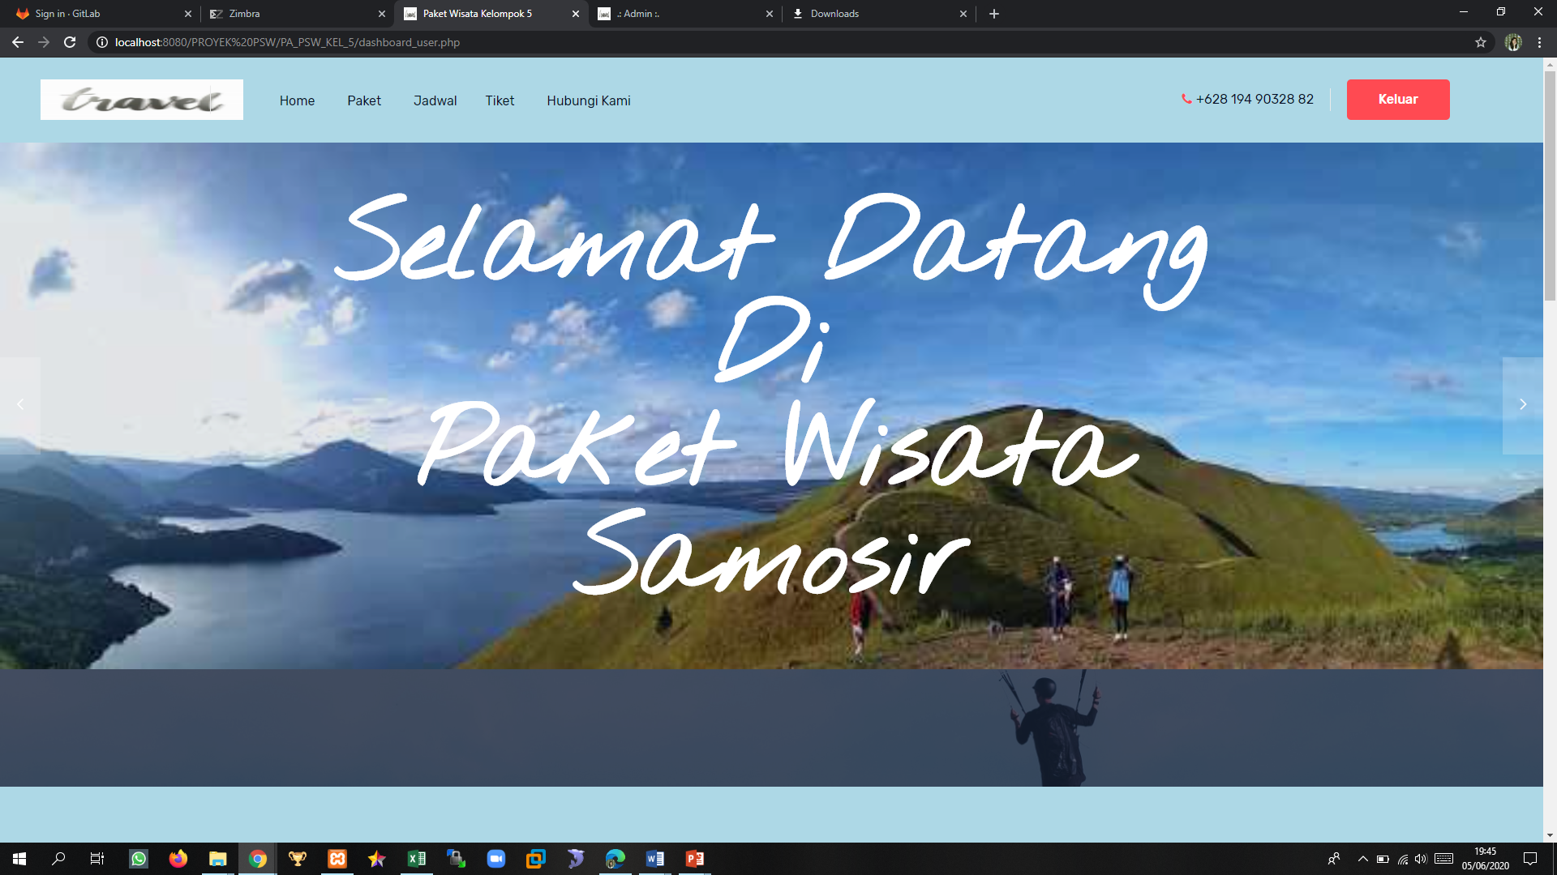
Tampilan User
Gambar berikut ini merupakan tampilan home user.

Slide 62
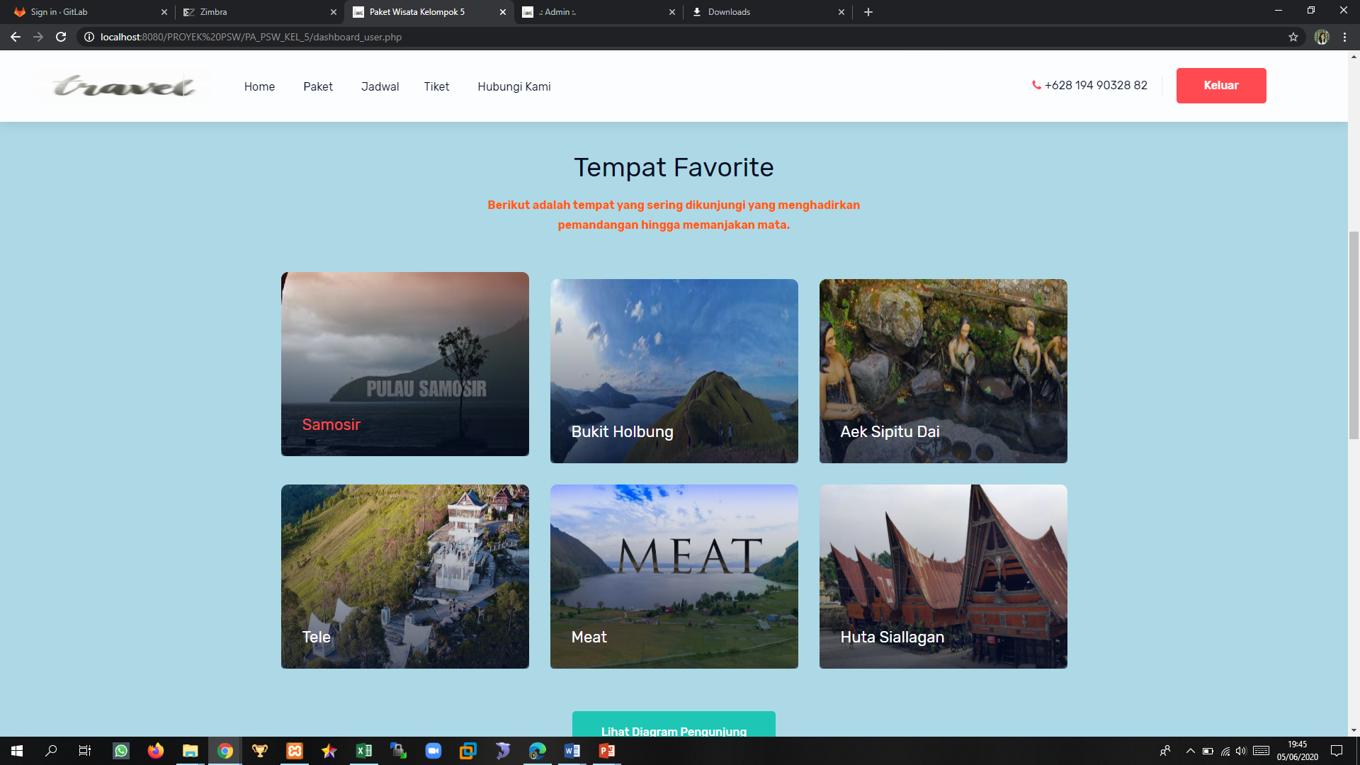
Gambar berikut ini merupakan tampilan home user.

Slide 63
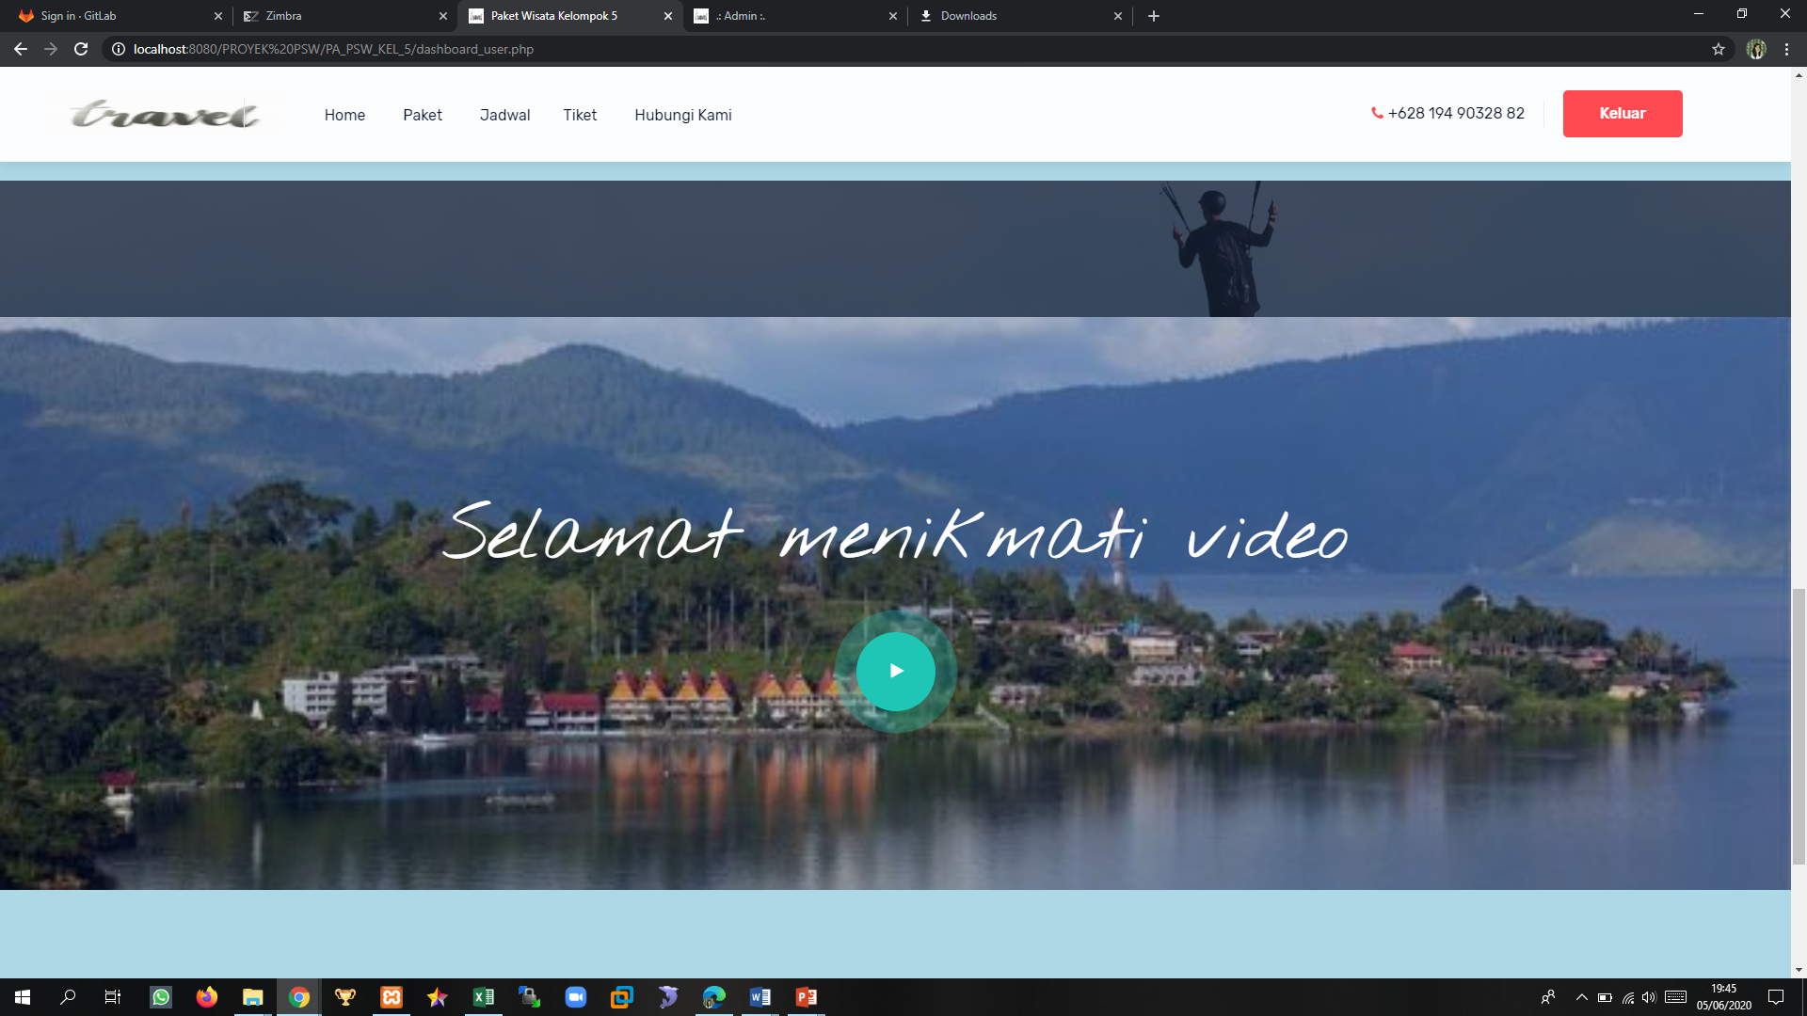
Gambar berikut ini merupakan tampilan home user.

Slide 64
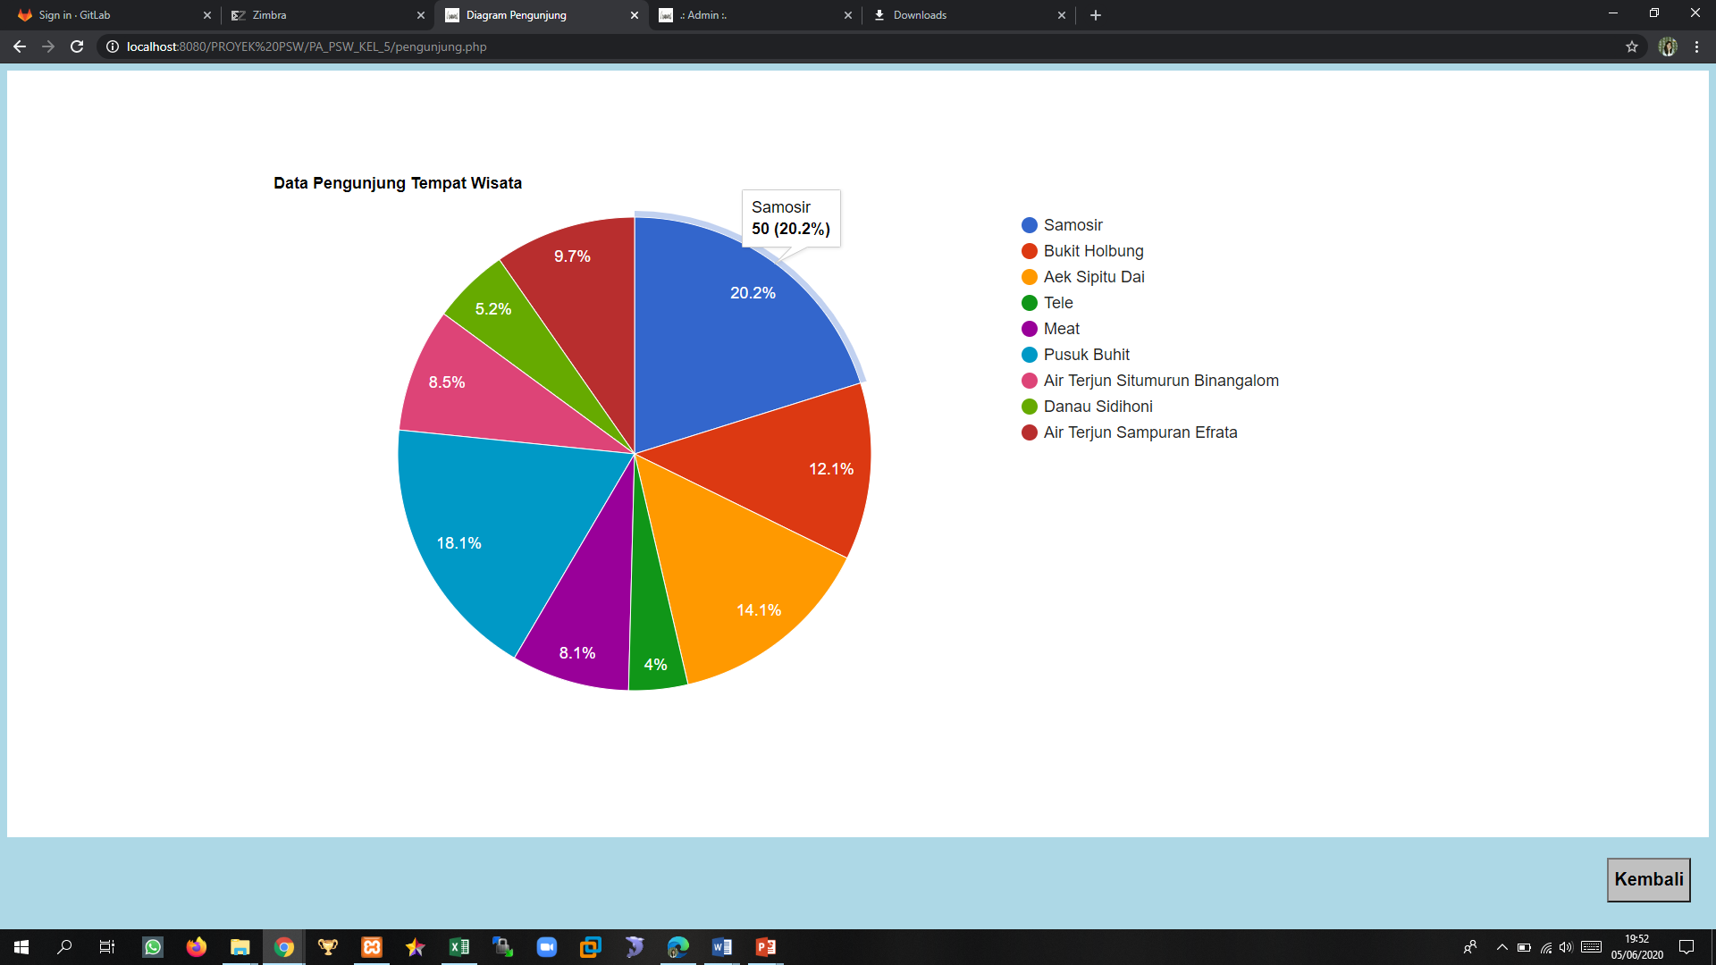
Gambar di bawah ini merupakan tampilan diagram data pengunjung.

Slide 65
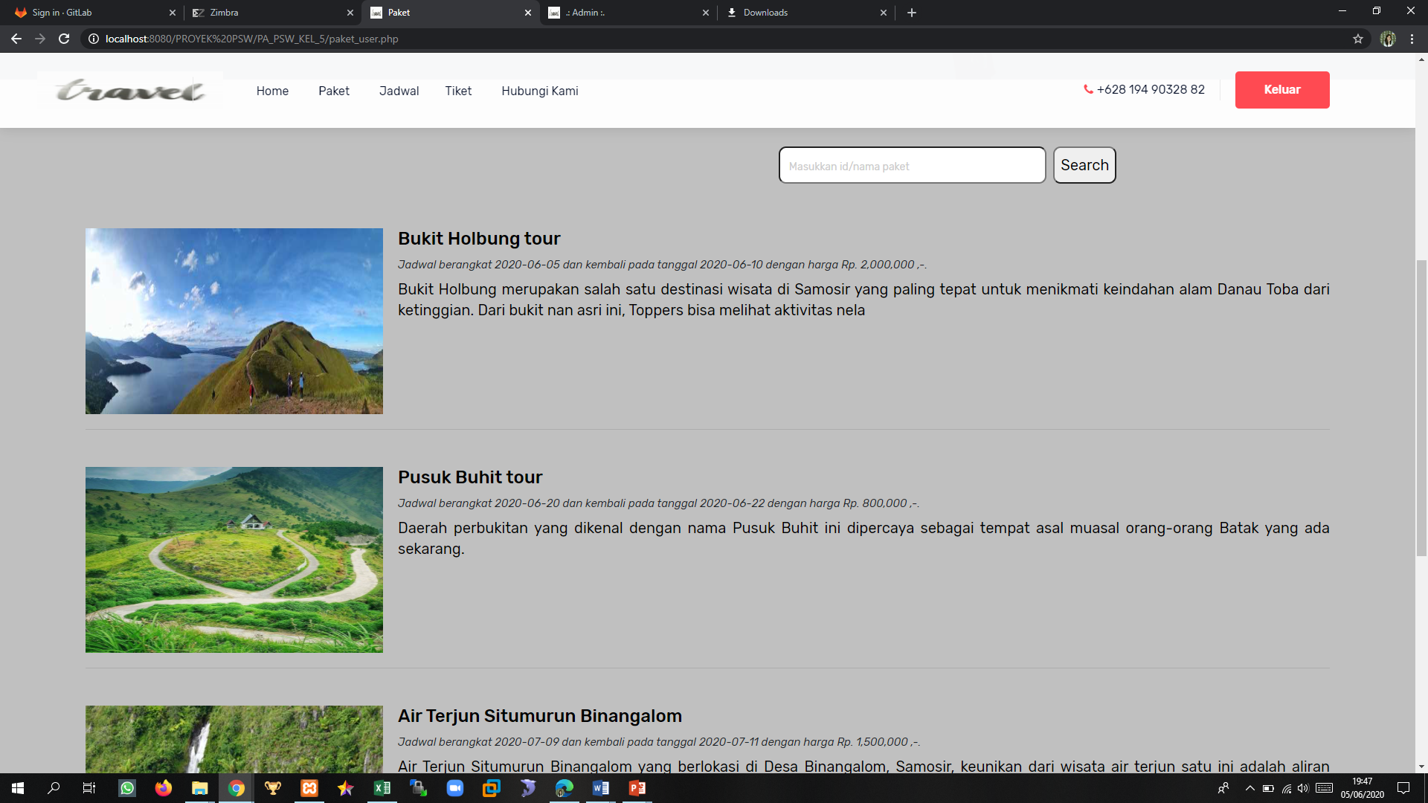
Gambar berikut merupakan tampilan daftar paket.

Slide 66
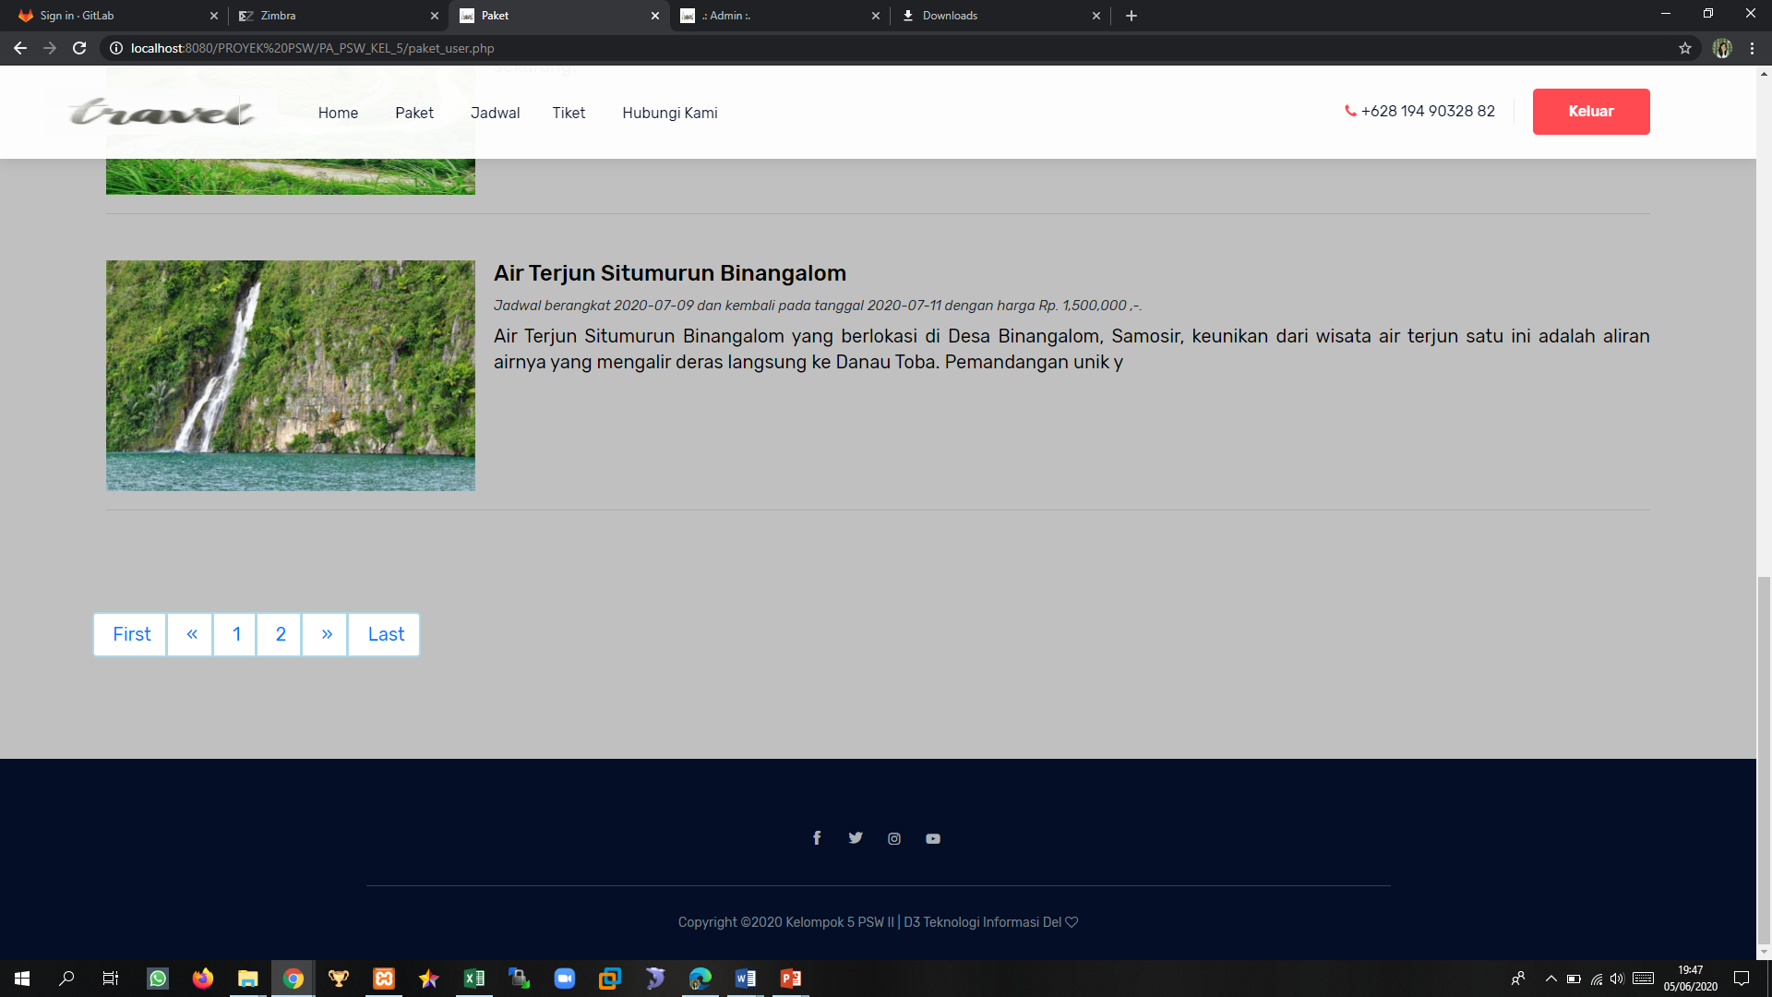
Gambar di bawah ini merupakan tampilan daftar jadwal.

Slide 67
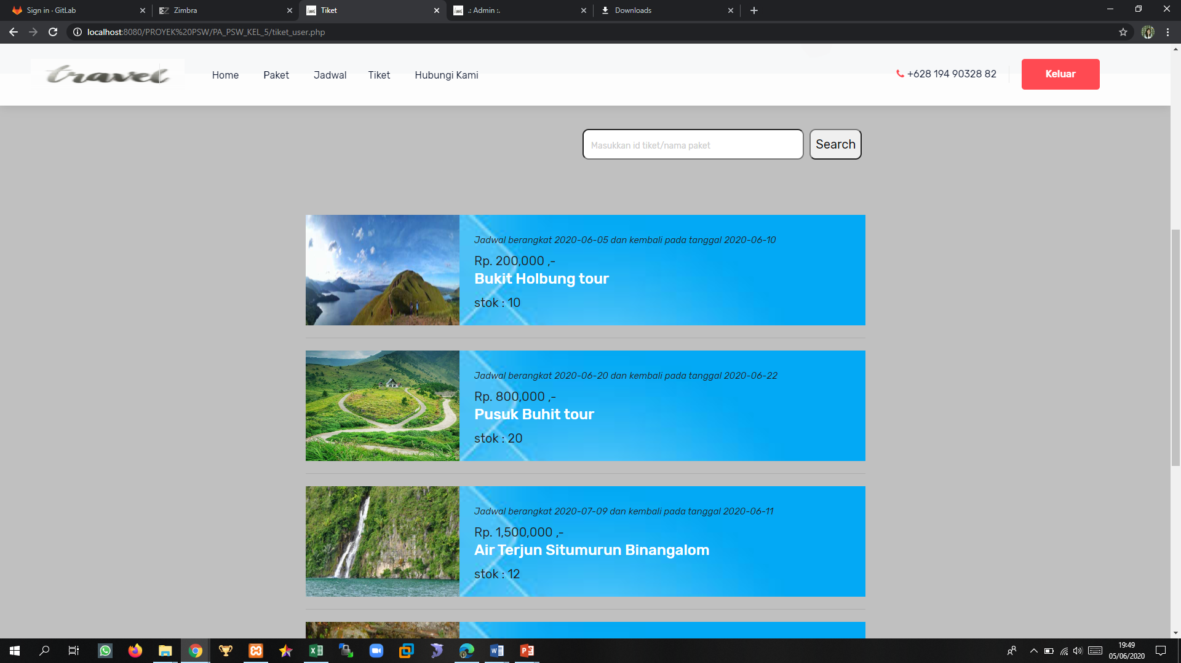
Gambar di bawah ini merupakan tampilan daftar tiket.

Slide 68

Gambar di bawah ini merupakan tampilan detail data tiket.

Slide 69

Gambar di bawah ini merupakan tampilan form pemesanan data tiket.

Slide 70

Gambar di bawah ini merupakan tampilan komentar atau testimony yang disampaikan pengguna dan admin.

Slide 71
Proses Tersulit
Dalam melakukan pengembangan aplikasi ini developer memiliki kesulitan yaitu :
Melakukan implementasi menggunakan ajax (json atau xml).
Kurangnya informasi tentang kebutuhan data wisata.
Sulit komunikasi dengan anggota kelompok dikarenakan perbedaan tempat.

Slide 72
Kesesuaian Produk
Rancangan website sistem informasi Paket Wisata Samosir ini sesuai dengan rancangan awal yang dibuat. Developer merancang sistem ini harus memiliki dua dashboard yaitu user dan admin pada dashboard admin, admin harus mampu melakukan pengelolaan data yaitu menambah, memperbaharui, membaca dan menghapus data baik itu data jadwal, paket, tiket, pemesanan, komentar, pengunjung dan data akun. Admin dapat mencetak data tiket dan pemesanan baik dalam bentuk excel dan pdf

Slide 73
Kesesuaian Produk
Sedangkan user dapat membaca data paket, jadwal, tiket dan membaca data pengunjung dalam bentuk diagram serta memberikan komentar pada kolom komentar. Terutama user dapat melakukan pemesanan tiket secara online dan melakukan pembayaran sesuai dengan konfirmasi pesan e-mail yang dikirimkan kepada pengguna.
Jadi, rancangan developer sesuai dengan hasil yang dikembangkan.

Slide 74
Kesesuaian Produk
Sedangkan user dapat membaca data paket, jadwal, tiket dan membaca data pengunjung dalam bentuk diagram serta memberikan komentar pada kolom komentar. Terutama user dapat melakukan pemesanan tiket secara online dan melakukan pembayaran sesuai dengan konfirmasi pesan e-mail yang dikirimkan kepada pengguna.
Jadi, rancangan developer sesuai dengan hasil yang dikembangkan.

Slide 75
REALISASI TUGAS
Nama Developer | Realisasi Tugas | Beban pengerjaan
Poibe Leny Naomi | Mengerjakan fungsi crud paket, jadwal, cetak excel, mengerjakan fitur grafik pada data pengunjung. | 25%
Irma Siagian | Mengerjakan fungsi crud dan print tiket pdf dan fungsi menampilkan testimoni | 35%
Nasrani Meilan Sitorus | Mengerjakan fungsi login dan registrasi | 35%
Madelin Panjaitan | Mengerjakan fungsi pemesanan tiket, mengerjakan fungsi logout. | 35%
Rahul Stepen Sagala | Mengerjakan fitur send email, engerjakan fungsi crud akun | 30%
Alex Sander Hutapea | Mengerjakan crud tabel pengunjung | 20%

Slide 76
KESIMPULAN
Dari hasil pembangunan proyek yang telah dilakukan dapat diambil kesimpulan sebagai berikut :
Proyek ini dibangun untuk memenuhi tugas proyek PSWII.
Proyek yang dihasilkan adalah website dinamis.
Sistem Informasi Paket Wisata Samosir adalah website yang memiliki fitur autentikasi, paging, filtering dan sorting, send e-mail, diagram data dan captcha serta fitur report PDF dan Ms.Excel.

Slide 77
KESIMPULAN
Sistem Informasi Paket Wisata memiliki dua stakeholder yaitu admin dan user. Dimana admin dapat mengakses website dengan melakukan login terlebih dahulu, kemudian admin dapat mengelola daftar paket, jadwal, tiket, data pengunjung, data pesanan tiket dan data akun user yaitu melakukan penambahan data, penghapusan data, membaca detail data dan memperbaharui data. Sedangkan user dapat melakukan login setelah memiliki akun, jika user belum memiliki akun, user dapat mendaftar terlebih dahulu. Setelah melakukan login, user dapat membaca daftar paket, jadwal, dan membaca diagram data pengunjung dan melakukan pemesanan tiket wisata dengan mengisi form pemesanan.
Sistem Informasi Paket Wisata ini diharapkan dapat membantu masyarakat untuk melakukan perjalanan baik itu perjalanan bisnis maupun untuk rekreasi.

Slide 78
SARAN
Adapun saran yang dapat diberikan untuk perkuliah PSW II yaitu :
Ada baiknya pada saat proses praktikum matakuliah PSW II diberikan waktu tambahan untuk submitan.
Sebaiknya pada saat pembelajaran praktikum berlangsung diberikan kebebasan untuk bertanya kepada sesame mahasiswa, agar mahasiswa dapat saling berkomunikasi dan mengajari satu dengan yang lain.

Slide 79
DEMO APLIKASI

Slide 80

TERIMA
KASIH

